Slide 1
Marketing fondamental
S. Mayol
https://samuelmayol.fr

Slide 2
Introduction
1 - Apparition du concept de marketing
2 - Définition
3 - Domaines concernés
4 - Evolution du marketing

Slide 3
1- apparition du concept de marketing
La prépondérance de l’offre
XIXème siècle et début XXème : D > O
Biens et services sont de 1ère nécessité
Le problème de l’entreprise : produire
La vente est automatique
O
D

Slide 4
1- apparition du concept de marketing
Equilibre de m’Offre et de la Demande
Peu à peu, généralisation de la production de masse
Naissance de la société d’abondance
Consommateur très sollicité
Difficulté : la vente
D
O

Slide 5
1- Apparition du concept de marketing
La prépondérance de l’offre
Depuis les années 70, acheteurs mieux informés
Entreprise cherche les besoins du consommateur pour adapter ses produits
Place prépondérante du marketing
D
O

Slide 6
2- Définition
Définition générale du Marketing
(Lendrévie, Levy, Lindon, 2003).
« Ensemble des actions qui ont pour objet de prévoir ou de constater et, le cas échéant, de stimuler, susciter ou renouveler les besoins du consommateur, en telle catégorie de produits ou de services, et de réaliser l’adaptation continue de l’appareil productif et de l’appareil commercial d’une entreprise aux besoins ainsi déterminés »

Slide 7
2- Définition
Démarche du marketing
Détecter les
besoins
Agir
Définir une
politique générale
et des choix stratégiques
Contrôler
Marketing stratégique
Marketing opérationnel

Slide 8
2- Définition
Connaître le
marché
Pour s’y adapter
Pour l’influencer

Slide 9
3- Domaines concernés
Domaine initial : biens de grande consommation
Nouveaux domaines
Biens semi-durables (automobiles, électroménager, technologies)
Services au grand public (banque, tourisme, distribution)
Services aux entreprises (banque, transport, conseil)
Biens industriels (équipements, machines, informatique)
Partis politiques (marketing électoral et politique)
Organisations à but non lucratif (associations, religions)
Organismes publics (gouvernement, administrations)

Slide 10

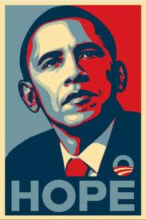


3- Domaines concernés

Slide 11



3- Domaines concernés

Slide 12




3- Domaines concernés

Slide 13
4- Evolution du marketing
Mkt indifférencié
Mkt segmenté
Mkt individualisé

Slide 14
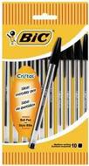
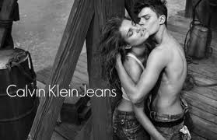
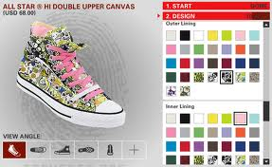
4- Evolution du marketing

Slide 15
1ère Partie
1- les besoins
2- le comportement d’achat
3- la consommaction
4- le marché et son environnement
5- la segmentation
6- l’étude de marché
7- la prévision de la demande
Le Marché

Slide 16
1 Les besoins
1- Définition
2- Caractéristiques
3- Classifications

Slide 17
1- Définition
Selon le Larousse, le besoin est « une aspiration naturelle et souvent inconsciente »
Selon Kotler, « un besoin naît d’un sentiment de manque éprouvé à l’égard d’une satisfaction générale liée à la condition humaine »
Lorsque l’individu éprouve un besoin, il associe la satisfaction de ce besoin à la possession d’un produit ou un service
Besoin Désirs
Faim Pâtisserie
Restauration rapide
Repas gastronomique

Slide 18
2- Caractéristiques
Le besoin est inné (ex : la faim)
Le besoin est acquis (ex : appartenance à un groupe social)
Les besoins évoluent (ex : le téléphone portable)
Les besoins varient selon la culture (ex : la consommation du thé)
Les besoins existent, le marketing doit les comprendre et les satisfaire

Slide 19
3- Classification
Selon l’origine des besoins
BESOINS
Biologiques, innés, naturels
ou physiques
Nécessaires au bon équilibre
physique de l’individu
Ex : manger, faire du sport
Psychologiques
Nécessaires au bon équilibre
mental de l’individu
Ex : lire, écouter de la musique

Slide 20
3- Classification
de Réalisation
de soi
Selon Maslow
d’Estime
d’Appartenance
de Sécurité
Physiologiques

Slide 21
2 - Le comportement d’achat du consommateur
1 - Définition
2- Le processus de prise de décision
3- Les facteurs explicatifs

Slide 22
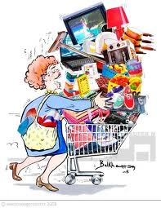
1- Définition
Le comportement d’achat du consommateur est l’ensemble des actes directement liés à la décision d’achat de produits ou de service. Il prend en considération les facteurs qui influencent la décision d’achat et la déclenchent

Slide 23
2- Le processus de prise de décision
Les catégories d’achat
Le processus de décision varie en fonction du produit acheté
 | CATEGORIES D’ACHAT
 | Achat courant | Achat réfléchi | Achat spécialisé
Exemples | Alimentation | Meubles | Automobile
Temps consacré | Très faible | Elevé | Très élevé
Fréquence d’achat | Forte | Faible | Faible
Prix | Faible | Elevé | Elevé
Rôle de la PLV Rôle du distributeur | Très forte Faible | Moyenne Elevé | Faible Très élevé
Type de bien | Bien banal | Bien anomal | Bien spécifique

Slide 24
2- Le processus de prise de décision
Les différents intervenants
Marché des particuliers
Marché des industriels
Le consommateur
L’acheteur
Le prescripteur
Le leader d’opinion
Le conseiller
La rumeur
L’utilisateur
Le décideur
L’acheteur
Le prescripteur
Le conseiller
Les informateurs

Slide 25
2- Le processus de prise de décision
Les différentes phases du processus d’achat
Prise de conscience
d’un besoin
Recherche d’informations
(expérience, observation,
Publicité, vendeur etc...)
individu
Choix et
Décision d’achat
Définition de critères
D’évaluation (prix,
Caractéristiques,
Disponibilité)
Evaluation
Comportement
d’utilisateur
Comportement
d’achat
Comportement
Après achat

Slide 26
3- Les facteurs explicatifs
Motivations
Facteurs
Personnels
Age, sexe, csp
Personnalité
Style de vie
Expérience
Perception
Facteurs
d’environnement
Familles
Groupes sociaux
Classes sociales
culture
Processus
d’achat
Freins

Slide 27
3- Les facteurs explicatifs
Motivations
S
O
N
C
A
S
Force psychologique positive qui
pousse l’individu à agir
Sécurité
Orgueil
Nouveauté
Confort
Argent
Sympathie
hédonistes
oblatives
Basées sur la
recherche du plaisir
Ex : pâtisserie
Reposent sur le
plaisir d’autrui
Ex : cadeau
auto expression
Centrées autour du besoin
d’exprimer sa personnalité

Slide 28
3- Les facteurs explicatifs
Freins
Force psychologique négative qui
Empêche l’individu d’agir
risques
peurs
M
F
Incertitudes qui
affectent l’achat
Ex : achat d’un produit
de mauvaise qualité
Difficultés réelles
ou imaginaires
Ex : achat d’un vélo
après un accident
inhibitions
Sentiments dévalorisant, honteux, peur du regard
Ex : image négative d’une cuisinière qui achète
des plats cuisinés

Slide 29
3- Les facteurs explicatifs
Caractéristiques socio-éco
Sexe,age, niveau études, CSP, localisation
Personnalité
Caractère, caractéristiques personnelles
Expérience
Situations antérieures vécues
Perception
Interprétation personnelle des informations
Les facteurs personnels
Attitudes
Prédispositions mentales favorables ou non
Cognitives - croyances basées sur des info
objectives disponibles
Affective - sentiments éprouvés à l’égard
du produit
Conative - composante du comportement
qui exprime la tendance à agir
Style de vie
Valeurs : degré d’adhésion à des
normes culturelles
Personnalité : trait de caractère
Activités : travail, loisirs, vacances
Centres d’intérêts : généraux (croyances)
et relatifs au produit (avantages recherchés)
Opinions : idées sur l’environnement

Slide 30

3- Les facteurs explicatifs
Les facteurs d’environnement
Les groupes sociaux
Primaires
Famille, relations, amis, voisins
Secondaires
Clubs, associations etc…
De Référence
Auquel l’individu se réfère, modèles

Slide 31
3- Les facteurs explicatifs
Les facteurs d’environnement
Les classes sociales
Groupes d’individus ou de familles qui ont des comportements et opinions semblables
Aisées: A
Moyennes supérieures: B
Moyennes inférieures: C
Modestes: D
La culture
Caractérise un groupe de personnes qui agit en fonction de croyances, normes, habitudes, règles édictées par une société

Slide 32
3 - La Consommaction
1- Le mouvement consumériste
2- Les structures

Slide 33
1 - le mouvement consumériste
France, 1927, Confédération Générale de la Consommation
Etats-Unis, 1928, Consumer’s Research
Grande Bretagne, 1957, Consumer’s association
En France
1966, INC
1973, loi Royer
1978, CNIL
1981, Ministre de la
Consommation
1993, Code de la
consommation
Motivations
De nouvelles exigences des Consommateurs
Recherche d’une meilleure adéquation des pdts
à leurs besoins et à leur mode de vie
Volonté d’une information véridique et d’une
garantie de satisfaction minimale

Slide 34


2 - les structures
Organismes privés
Associations syndicales, associations spécifiques et associations consuméristes indépendantes dont l’UFC
Moyens d’action
Information
Défense consommateur
Actions collectives
Concertations
L’Etat
Réglementations
Organismes publics
A l’étranger
Union européenne

Slide 35
4 - Le marché et son environnement
1 - Notions
2 - Structure

Slide 36
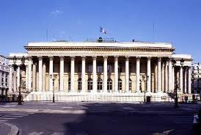
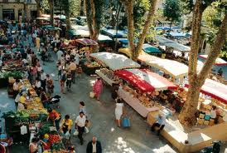
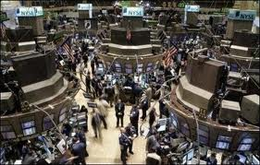
1 - Notions
Définitions
Marché géographique
On distingue le marché
Local : exemple celui du boulanger
Régional : celui d’une petite entreprise de bâtiment
National, en concurrence avec les produits étrangers
International : exemple de coca cola

Slide 37
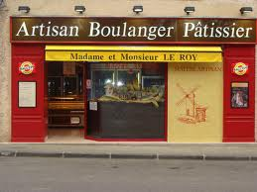


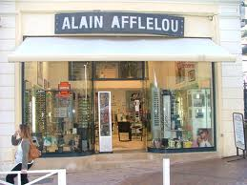
1 - Notions

Slide 38

1 - Notions
Exemple d’une marque à l’origine locale qui est aujourd’hui internationale

Slide 39
1 - Notions
Définitions
Marché du produit
Un besoin se traduit par une demande pour un produit déterminé, mais ce produit évolue aux côtés d’autres produits qui définissent des marchés à ne pas négliger dans une stratégie mercatique
Le marché générique : pdts liés au besoin satisfait par le produit étudié. Ex: apprentissage de la lecture
Le Marché principal du produit
est constitué par l’ensemble
des produits semblables
au notre et directement concurrents
Ex : CD Roms éducatifs
Le Marché environnant regroupe les
« produits substituts », càd des pdts
de nature différente du pdt principal
mais satisfaisant les mêmes besoins
et les mêmes motivations
Ex : les livres et jeux éducatifs.
Le marché support rassemble les « produits complémentaires » de notre produit càd les produits
dont la présence est nécessaire à la consommation et l’utilisation de notre produit
Ex : les ordinateurs

Slide 40
1 - Notions
Définitions
Marché du produit
Volume que pourrait atteindre les ventes d’une catégorie de produits
Marché
potentiel
Volume des ventes effectif d’une catégorie de produits
Marché Réel

Slide 41
population totale
Non consommateurs absolus
Non consommateurs relatifs
Marché
potentiel
Marché Réel
Consommateurs réels

Slide 42
population totale
Non consommateurs absolus
Marché potentiel
Marché de la firme
Marché de la firme
concurrents
marché réel

Slide 43
Taux de pénétration =
nombre de clients réels
nombre de clients potentiels
Parts de marché =
Ventes de l’entreprise
Ventes de la profession
Taux de saturation =
Marché actuel
Marché potentiel

Slide 44
Non consommateurs absolus
Non consommateurs relatifs
Consommateurs réels
Marché émergent

Slide 45
Non consommateurs absolus
Non consommateurs absolus
Non consommateurs relatifs
Non consommateurs relatifs
Consommateurs réels
Consommateurs réels
Marché émergent
Marché saturé

Slide 46
Les relations entre marchés
MACRO ENVIRONNEMENTS
Autres acteurs
Fournisseurs
Concurrents
Directs
Concurrents
indirects
ENTREPRISE
DISTRIBUTEURS
CONSOMMATEURS

Slide 47
2 - Structure
L’offre
Elle est assurée par l’ensemble des producteurs qui fabriquent le produit et des distributeurs qui le mettent à disposition du consommateur
Les producteurs
 | Caractéristiques | Exemples
Monopole | Un seul offreur | RATP
Oligopole | Quelques offreurs | Electroménager, sidérurgie
Concurrence | Nombreux offreurs | Habillement, alimentaire

Slide 48
2 - Structure
Les distributeurs
Ils assurent la disponibilité des produits en acheminant les produits du producteur vers le consommateur et en assumant les contraintes de délai, distance, volume, prix, qualité

Slide 49
2 - Structure
La Demande
Elle est représentée par la quantité totale des achats d’un produit pendant une période donnée, sur une zone géographique déterminée.
La clientèle
Les consommateurs, les collectivités, l’Etat,
les entreprises, les distributeurs
 | Caractéristiques | Exemples
Monopsone | Un seul acheteur | ERDF
Oligopsone | Quelques acheteurs | Aviation civile
Concurrence | Nombreux acheteurs | Habillement, produits alimentaires

Slide 50
2 - Structure
L’environnement
Démographie
Société
Economie
Entreprise
Réglementation
Technologie
Nature
Culture

Slide 51
5 - La segmentation
1 - Définitions
2 - Les principales méthodes
3 - Critères de segmentation
4 - Les stratégies

Slide 52

1 - Définition
Segmenter un marché, c’est identifier des sous-ensembles distincts et homogènes de clientèle pouvant être choisis comme cible à atteindre à l’aide d’un marketing mix spécifique.
Les intérêts sont :
déterminer et adapter les 4 P
rechercher des niches
reconnaître la clientèle
aider à la vente

Slide 53
1 - Définition
Consommateur
Entreprise
Différents produits pour
différents besoins
Besoins hétérogènes
Offre différenciée
SEGMENTATION
DU MARCHE
DIFFERENCIATION
DES PRODUITS

Slide 54
2 - Les principales méthodes de découpage en segments
LA SEGMENTATION
C’est une méthode descendante
qui consiste à diviser la population
en autant de sous-groupes homogènes
qu’il y a d’états pour le critère
Exemples : pour le sexe, 2 groupes :
Hommes et Femmes
Les segments sont définis de manière
précise. On dit que les segments ont des
frontières droites
Évaluation des critères
Choix des critères à priori
Classification en segments

Slide 55
2 - Les principales méthodes de découpage en segments
LA TYPOLOGIE
Analyse des caractéristiques
des individus
C’est une méthode ascendante
qui part des unités sur la base de
leurs similarités pour les regrouper en
ensembles homogènes. Les segments
sont difficilement identifiables, on dit
qu’ils ont des frontières floues.
Regroupement homogène
des individus

Slide 56
2 - Les principales méthodes de découpage en segments
 | Avantages | Inconvénients
Segmentation | Segments distincts Mise en place facile Segments mesurables | Nombre restreint de critères Risque de non pertinence des critères (critères psycho exclus)
Typologie | Segments très pertinents | Qualité opératoire mauvaise (individus non classables) Mesurabilité impossible

Slide 57
3 - Les critères de segmentation
LES PRINCIPAUX CRITERES
Ce sont des variables permettant d’expliquer les différences de comportement observées entre les segments. En théorie, il existe un nombre infini de critères, mais certains sont plus utilisés.
1 - critères socioculturels ou psychographiques
Critères de personnalité, d’attitude, de motivation et de style de vie se situent à un niveau plus profond de l’individu.
Exemple: des fabricants de produits alimentaires ont segmenté le marché des ménagères en:
cordons bleus pour qui la cuisine est un art et un plaisir
utilitaires qui font la cuisine par obligation sans plaisir.

Slide 58
3 - Les critères de segmentation
LES PRINCIPAUX CRITERES
2 - Les critères démographiques, géographiques et socio-économiques
Critères | Exemples
Démographiques Sexe Age Taille | Confection Jeux et jouets Textile
Géographiques Région Habitat rural/urbain Climat | Alimentation Loisirs Chauffage
Socio-économiques Revenu CSP Religion Niveau d’éducation | Bijoux Presse Alimentation Livres

Slide 59


3 - Les critères de segmentation

Slide 60
3 - Les critères de segmentation
LES PRINCIPAUX CRITERES
3 - Les critères de comportement
Ces critères permettent de découper le marché du point de vue des connaissances, attitude et expérience de l’individu à l’égard d’un produit.
Critères | Exemples
Occasion d’achat | Pour un voyage en avion, vacancier ou clientèle d’affaire
Occasion de consommation | Cognac en digestif ou apéritif
Statut d’utilisateur | Pour un after shave, utilisation régulière ou occasionnelle
Avantages recherchés | Pour un dentifrice, protection contre les caries, blancheur des dents etc…

Slide 61
3 - Les critères de segmentation
CHOIX DES CRITERES
La pertinence
Un critère pertinent
est lié aux comportements
et attitudes des consommateurs
Les segments obtenus doivent
donner lieu à des politiques
différentes.
Ex: le sexe pour la confection
La discrimination
Les segments doivent être
Distincts les uns des autres,
Ce qui implique une
hétérogénéité entre les groupes
et une homogénéité à l’intérieur
de chaque groupe
Ex: l’âge
La mesurabilité
Pour être utilisable, un segment
doit être mesurable. Les
individus doivent pouvoir
être dénombrés.
Ex: les CSP
La qualité opératoire
Chaque segment doit être utile,
accessible et utilisable.
Ex: l’utilisation de 5 critères
simultanément entraîne un nombre de segments très important

Slide 62
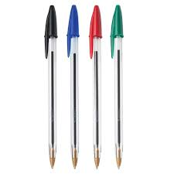
3 - Les stratégies de ciblage
LE CIBLAGE
Le marketing indifférencié
1 produit
1 plan marketing
pour tous les
segments
Cette stratégie est à l’opposé
de la notion de segmentation.
L’entreprise adopte une démarche
globale destinée à tous les
acheteurs potentiels.
Marché
Avantages | Inconvénients
Économies d’échelles | Risque important : une erreur peut être fatale

Slide 63

4 - Les stratégies
LE CIBLAGE
Le marketing concentré
L’entreprise concentre tous ses efforts
sur un seul segment. On peut aussi parler
de stratégie de créneau ou de niche
Ex : Jaguar sur le marché de l’automobile
1 produit
1 plan marketing
pour tout le
segment
Marché
Avantages | Inconvénients
Meilleure connaissance des besoins Réputation de spécialiste Spécialisation donc économies Accessible aux PME | Segment plus faible Risque important

Slide 64
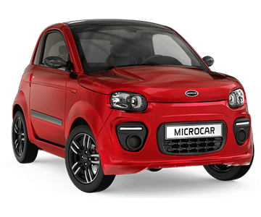
3 - Les stratégies de ciblage
LE CIBLAGE
Le marketing concentré
1 produit
1 plan marketing
pour tout le
segment
L’entreprise concentre tous ses efforts
sur un seul segment. On peut aussi parler
de stratégie de créneau ou de niche
Ex : Jaguar sur le marché de l’automobile
Marché
Avantages | Inconvénients
Meilleure connaissance des besoins Réputation de spécialiste Spécialisation donc économies Accessible aux PME | Segment plus faible Risque important

Slide 65
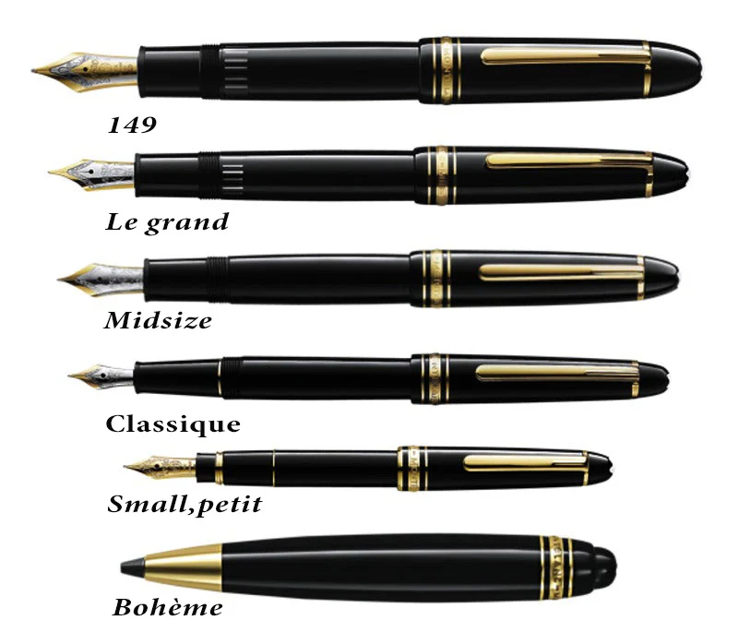
3 - Les stratégies de ciblage
LE CIBLAGE
Le marketing adapté
1 produit
1 plan marketing
par
segment
L’entreprise décide de commercialiser un
même produit ou un produit légèrement
modifié en développant un programme
Mkt spécifique pour chacun des segments
ciblés.
Ex : un même shampooing distribué en
grande surface et en pharmacie avec un
conditionnement différent.
Marché
Avantages | Inconvénients
Plusieurs segments ciblés Moins de risques | Coûts de modification et de communication plus élevés.

Slide 66
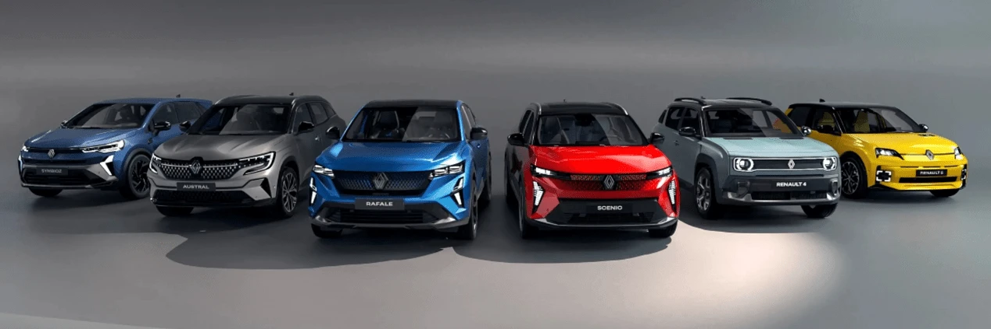
3 - Les stratégies de ciblage
LE CIBLAGE
Le marketing différencié
1 produit par
segment
1 plan marketing
par segment
L’entreprise conçoit une gamme
de produits qui sont adaptés à chacun
des segments.
Ex : gamme de produits Peugeot.
Marché
Avantages | Inconvénients
Satisfaction de chaque client CA espéré plus élevé Bonne adaptation au besoin Risques limités pour l’entreprise | Augmentation des coûts. Bonne identification des segments nécéssaire

Slide 67
4 - Les stratégies
LE POSITIONNEMENT
La stratégie de ciblage déterminée, l’entreprise doit, pour se
Distinguer de la concurrence, définir son positionnement.
Le positionnement est la conception du produit et de son image
dans l’esprit du consommateur ciblé.
Il se situe par rapport à la concurrence. Il est analysé à partir de
cartes perceptuelles ou mapping.

Slide 68
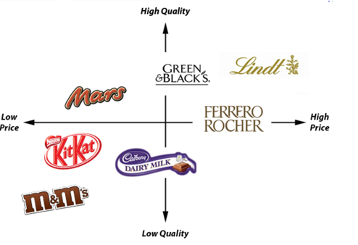
3 - Les stratégies de ciblage
LE POSITIONNEMENT
La carte des perceptions
Inventé par les lessiviers :
Encombrement des linéaires
Difficulté pour une marque
d’établir l’exclusivité des ventes`
sur un segment

Slide 69




4 - Les stratégies
LE POSITIONNEMENT

Slide 70
4 - Les stratégies
LE POSITIONNEMENT
La démarche
Positionnement
4 étapes
Identification d’un avantage concurrentiel
Choix d’un avantage concurrentiel
Communication de cet avantage
Contrôle de l’adéquation du positionnement
avec la perception du consommateur
Objectifs
Simplicité
Originalité
Crédibilité
Rentabilité
Unicité
Qualité
Distinctif
Durable
Commercial

Slide 71
4 - Les stratégies
LE POSITIONNEMENT
Les stratégies
Stratégie | Caractéristiques | Exemple
Imitation | L’entreprise occupe la même place qu’un concurrent | Marques de distributeurs
Différenciation | Différencier le produit ou la marque des concurrents par une action sur une caractéristique du produit Par une action sur l’image du produit | La bière K de Kronenbourg, une bière sans amertume Virilité, sensualité, jeunesse, évasion etc…
Innovation | L’entreprise cherche une nouvelle réponse aux attentes des consommateurs et définit un nouveau produit et donc rénove son mkt mix | Evian et sa bouteille compactable

Slide 72
Quiz 1

Slide 73
6 – L’étude de marché
1 – Le SIM
2 - Les différents types d’étude

Slide 74
1 – Le système d’information mkt
Définition
clients
Etat
administration
fournisseurs
consommateur
banque
personnel

Slide 75
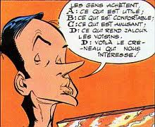
1 – Le système d’information mkt
Définition
Pour avoir une démarche mercatique, une entreprise doit être en permanence à l’écoute de son environnement économique, juridique, politique, culturel, social.
Cette écoute doit lui fournir des données (signes, faits, etc…) c’est-à-dire des informations qui lui permettront de :
Saisir des opportunités
Réagir aux menaces de la concurrence

Slide 76
1 – Le système d’information mkt
Les sources d’information
Source interne
Les informations proviennent
de l’entreprise, elles existent
sur place, traduisent l’activité
de l’entreprise et permettent
un suivi de l’évolution de
l’entreprise
Source externe
Les informations se trouvent
alors à l’extérieur, elles
permettent de relier l’activité
de l’entreprise de celle du marché
et de la comparer à celle des
concurrents
Source primaire
Lorsque l’information répond à un besoin propre à
l’entreprise, qu’elle est
utilisée pour la première fois,
alors c’est une source primaire
Ex : sondage fait par l’ent.
Source secondaire
Elle est de source secondaire lorsque
l’information existe déjà, à l’intérieur
ou à l’extérieur de l’entreprise

Slide 77
2 – Les différents types d’étude
ETUDES DOCUMENTAIRES
ETUDES SUR LE TERRAIN
Externes
Internes
Quali
Quanti
Presse
Syndicats
CCI
Organismes
Banques de données
Panels
Statistiques
Fichier clients
Études antérieures
Personnel
publications
Motivations
Comportements
Besoins
Freins
Données chiffrées
Extrapolations
Segmentation

Slide 78
7 – La prévision de la demande
1 – Intérêt
2 – Méthodes fondées sur l’analyse du passé
3 – Méthodes tournées vers le futur

Slide 79
1 – Intérêt
Prévision des ventes
Finance, compta
Prévision recettes, dépenses
Réalisation budgets
Prévision trésorerie
Compte de résultat
Commercial
Objectifs des vendeurs
Approvisionnement
Production
Planning
Gestion des flux
Prévision investissements
Personnel
Plan de formation
Plan d’embauche
Rotation, absentéisme
Approvisionnement
Gestion des stocks

Slide 80
2 – Méthodes fondées sur l’analyse du passé
METHODES INTERNES
METHODES EXTERNES
Méthodes quanti fondées. Elles ont pour objectif d’éliminer la dépréciation monétaire, de rechercher des tendances, de prendre en compte des variations et d’extrapoler ces résultats pour l’avenir
Ces méthodes s’attachent à rechercher des facteurs explicatifs autres que le temps, comme les indices, les indicateurs d’élasticité et les méthodes analogiques

Slide 81
3 – Méthodes tournées vers le futur
LES REPRESENTANTS
LES CLIENTS
Personnes au contact du marché qui sont le mieux à même de définir son évolution et donc d’estimer les ventes futures.
Les prévisions peuvent être établies à partir des intentions d’achat des consommateurs et à partir de simulations du comportement.

Slide 82
2ème Partie
1- le produit concept
2- qualité, normes et labels
3- le packaging
4- la marque
5- les stratégies de produit
Le Produit

Slide 83
1 – Le concept de produit
1 – Définition
2 - Classification
3 – Cycle de vie

Slide 84
1 – Définition
Le produit désigne ce qu’offre l’entreprise
au consommateur pour le satisfaire
Caractéristiques d ’un produit
Technique
Mkt
Fonction
remplie
laver le
linge
Composants
Aluminium
Performances
900 t/m
Image
symbolistique
rêve américain
Marque
emballage
stylique
Service
associé
7/7

Slide 85
2 – Classification des produits
Consommation
Industriels
Pdts
Banals
(achats fréquents)
Pdts
Anomaux
(achats
occasionnels)
Matières
Premières
Pièces et
Accessoires
Biens
Equipements
Alimentaires
Durables
Non
Durables
Non-Alimentaires
- Techniques
- Non- techniques

Slide 86
3 – Le cycle de vie
Recherche
Lancement
Croissance
Maturité
Déclin

Slide 87
3 – Le cycle de vie
 | Produit | Prix | Communica-tion | Distribution | Objectifs
Lancement | Version de base Gamme limitée | Élevé (écrémage) ou faible (pénétration) | Invest. Important tous média et hors média | Exclusive, sélective ou intensive | Notoriété
Croissance | Élargissement de gamme | Baisse Ou Augmenter | Importante pour rester leader | Maximum de point de vente | Conquête parts de marché
Maturité | Modification repositionnement | Alignement | Maintien | Intensive | Accroître profits
Déclin | Modification et relance / abandon | Augmentation avec modif ou promotion | Faible et com de promo | Réduite | Réduire dépenses et éviter stocks

Slide 88

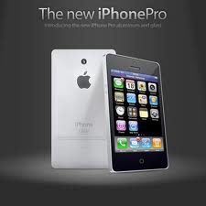
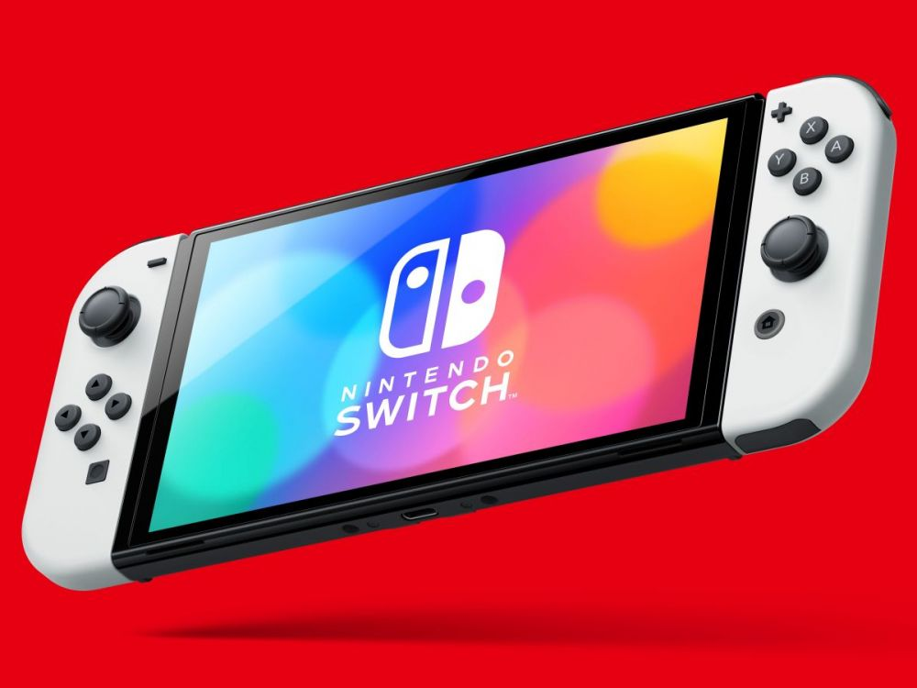
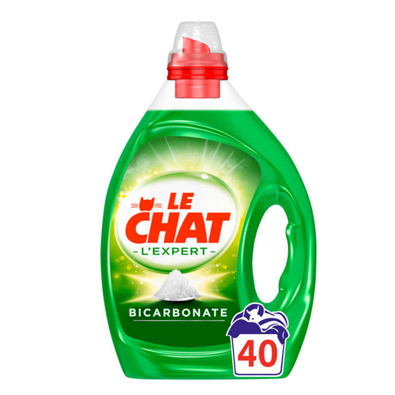
Exemples de produits

Slide 89
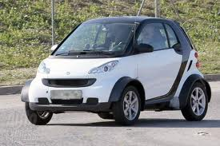
Exemples de produits
Ceci est un bien (achat)
Ceci est un service (location)

Slide 90
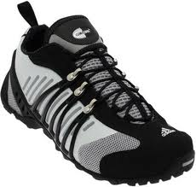

Exemples de produits
Ce n’est pas qu’une moto (dimension symbolique)
Adidas Climacool en série Limitée
(pour les Happy few)

Slide 91
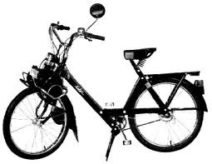
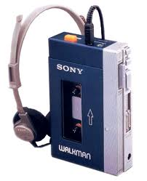

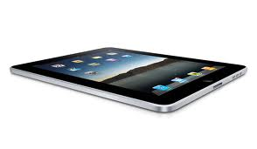
Exemples de produits : la création de concepts

Slide 92
2 – Qualité, normes et labels
1 – La démarche qualité totale
2 – Les normes
3 – Les autres signes de la qualité

Slide 93
1 – La démarche qualité totale
ZERO DEFAUT
ZERO PANNE
ZERO STOCK
ZERO PAPIER
ZERO DELAI
ZERO ACCIDENT
ZERO MEPRIS
KAN BAN

Slide 94
2 – Les normes
Définition
Intérêts
C’est une spécificité technique d’un produit ou d’un service élaborée par un consensus entre toutes les parties intéressées et approuvée par un organisme reconnu
Pour le consommateur
Qualité
Sécurité
Interchangeabilité
comparaison
Pour les entrprises
Atout mkt
Réduction des coûts
Facteur d’innovation
Ouverture des marchés
Pour les pouvoirs publics
Abolition des barrières techniques
Meilleure gestion des ressources du pays
Référence technique

Slide 95

2 – Les normes
LES NORMES FRANCAISES
Délivrées par l’AFNOR
La marque NF pour les produits industriels et de consommation
La marque NF Environnement pour les produits écologiques
La marque NF Agro-alimentaire pour les produits agro-alimentaires
La marque NF Service pour les services

Slide 96


2 – Les normes
LES NORMES EUROPENNES
LES NORMES INTERNATIONALES
Délivrées par l’AFNOR
Délivrées par l’ISO
Les produits industriels conformes aux exigences des directives européennes portent les initiales CE
Les produits conformes aux exigences des directives internationales portent les initiales ISO

Slide 97



3 – Les autres signes de la qualité
Labels agricoles

Slide 98
3 – Le Packaging
1 – Les fonctions de l’emballage
2 – L’étiquetage

Slide 99
1 – Les fonctions de l’emballage
Contenir le produit
Protéger le produit
Conserver le produit
Faciliter le transport
FONCTIONS
TECHNIQUES
Attirer le consommateur
Identifier le produit
Informer le consommateur
Véhiculer une image
faciliter l ’utilisation
FONCTIONS
MARKETING

Slide 100
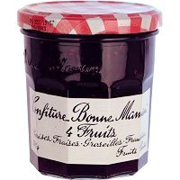
COUVERCLE
CONTENU
RECETTES
MATERIAUX
FORME
POLICE
ETIQUETTE
PRIX
Positionnement: les bonnes confitures que faisait ma grand-mère

Slide 101
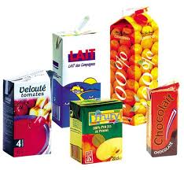
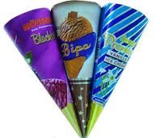

Slide 102
2 – L’étiquetage
ROLE DE
COMMUNICATION
ET
D ’INFORMATION
ROLE
LEGAL
ROLE DANS
LA GESTION
DU POINT
DE VENTE

Slide 103
4 – La Marque
1 – Le concept
2 – Les différentes catégories

Slide 104

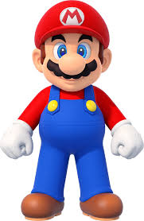


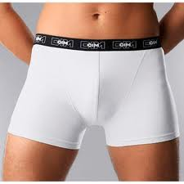
UNE MARQUE PEUT ETRE :
1 – Le concept
Un son, une phrase musicale
Une image de synthèse
Un nom Patronymique
Un nom Géographique
Un nom Fantaisiste

Slide 105






UNE MARQUE PEUT ETRE :
1 – Le concept
Un ensemble de mots
Une combinaison de lettres et/ou chiffres
Une forme géométrique
Un dessin
Une lettre

Slide 106
CRITERES DE LA MARQUE
1 – Le concept
La marque doit être
prononçable
mémorisable
évocatrice
internationale
déclinable
La marque ne doit pas être
générique
déceptive
contraire aux bonnes mœurs

Slide 107
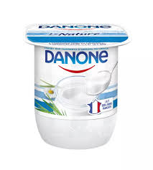
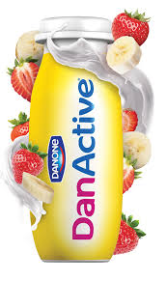
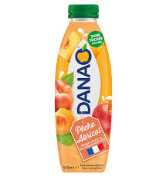

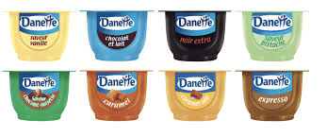
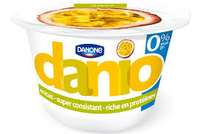
1 – Exemples

Slide 108

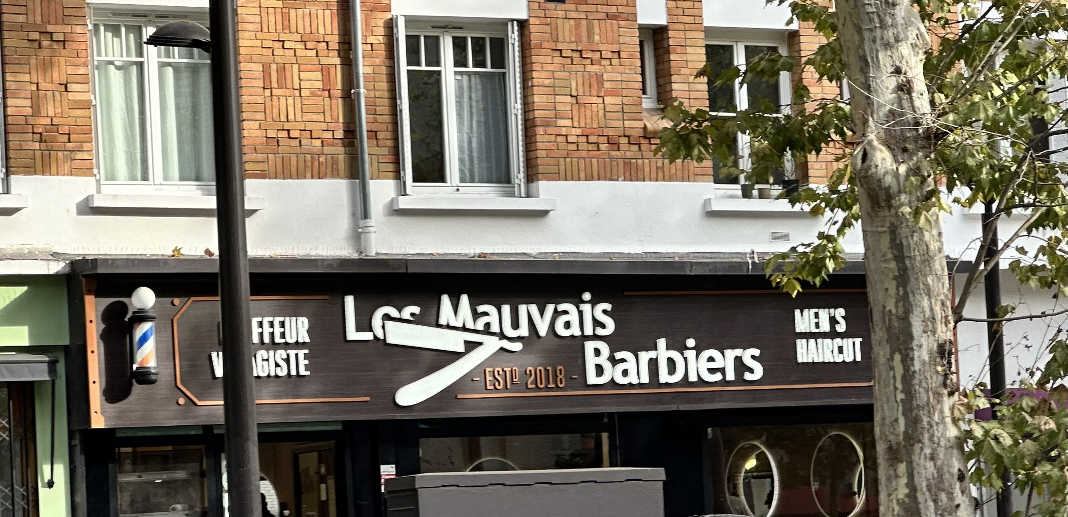


1 – Contre exemples

Slide 109
LES FONCTIONS DE LA MARQUE
1 – Le concept
Pour l ’entreprise
Pour le consommateur
Communiquer une image
Différencier le produit
Véhiculer l ’image de l ’entreprise
Identifier le produit
Sécuriser le consommateur
S ’identifier à un style de vie

Slide 110
2 – Les différentes catégories de marques
PRODUCTEURS
DISTRIBUTEURS
MARQUE-PRODUIT
MARQUE GLOBALE
MARQUE-GAMME
MARQUE-OMBRELLE
MARQUE-CAUTION
PDT GENERIQUE
MARQUE-ENSEIGNE
MARQUE SPECIFIQUE
CONTREMARQUE

Slide 111


Slide 112

3 – Le positionnement
Se différencier de la concurrence
Occuper un créneau (ou une niche) libre
Donner une image propre au produit

Slide 113
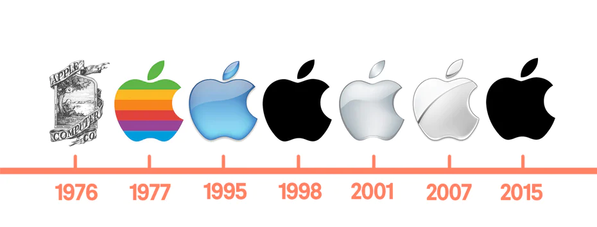

Slide 114
5 – Les stratégies de produit
1 – Les différentes catégories
2 – La politique de gamme

Slide 115
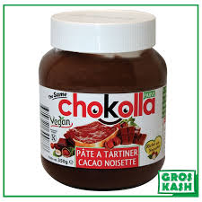

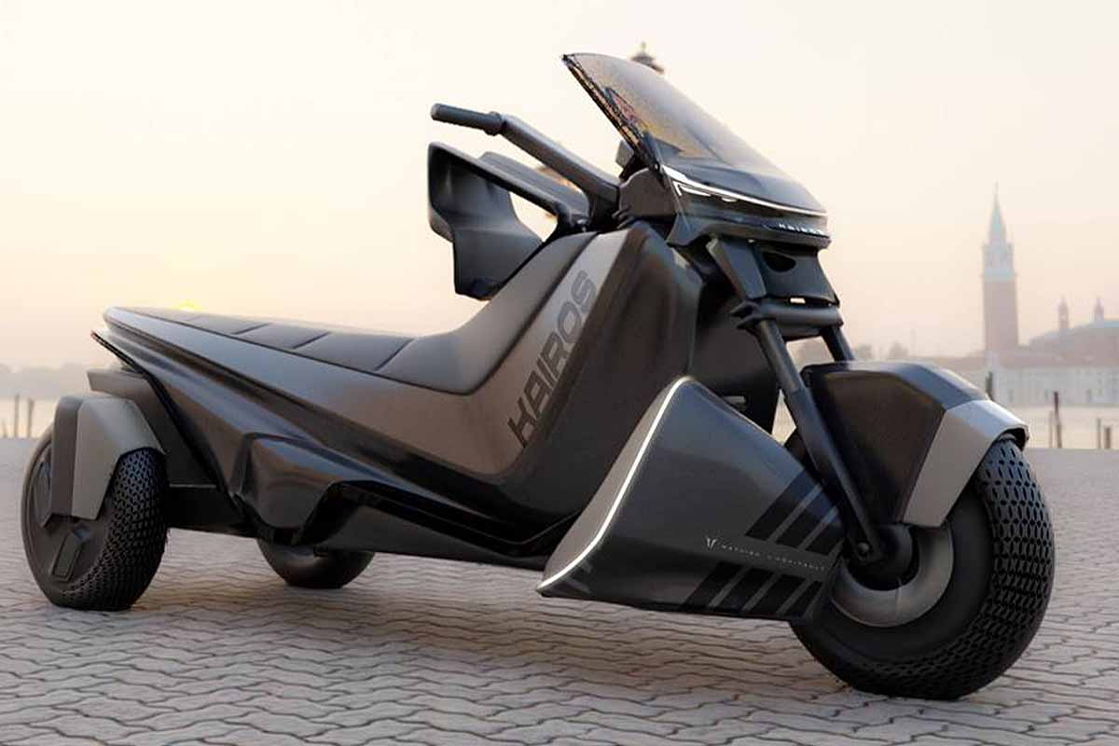
1 – Les différentes catégories
Stratégie | Caractéristiques | Exemple
Imitation | L’entreprise occupe la même place qu’un concurrent
Différenciation | Différencier le produit ou la marque des concurrents par une action sur une caractéristique du produit Par une action sur l’image du produit
Innovation | L’entreprise cherche une nouvelle réponse aux attentes des consommateurs et définit un nouveau produit et donc rénove son mkt mix

Slide 116
2 – Les politiques de gamme
LARGEUR
Soins
Maquillage
Shampooings
- de jour
- de nuit
- hydratant
- yeux
- démaquillant
- ...
- fond de teint
- fard
- eye liner
- rouge à lèvres
- ricil
- ...
- lavage fréquent
- cheveux gras
- cheveux secs
- 2 en 1
- démélant
- antipelliculaire
- ...
PROFONDEUR

Slide 117
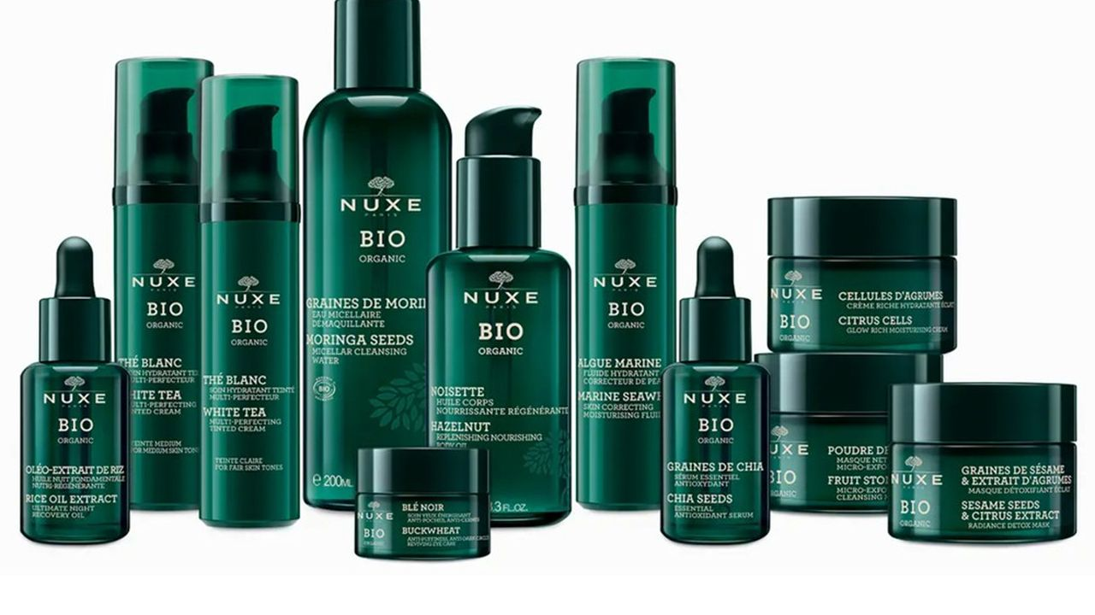
2 – Les politiques de gamme

Slide 118
Quiz 2

Slide 119
3ème Partie
1- les contraintes économiques
2- les décisions
Le Prix

Slide 120
1 – Les contraintes économiques
1 – Les coûts
2 – La gestion du rapport qualité prix

Slide 121
COUTS ET VOLUME DE PRODUCTION
1 – Les coûts
Coût moyen à
court terme
Coût moyen à court
terme
Coût unitaire
Coût unitaire
Coût
moyen à long terme
1000
Quantité produite/jour
Quantité produite/jour

Slide 122
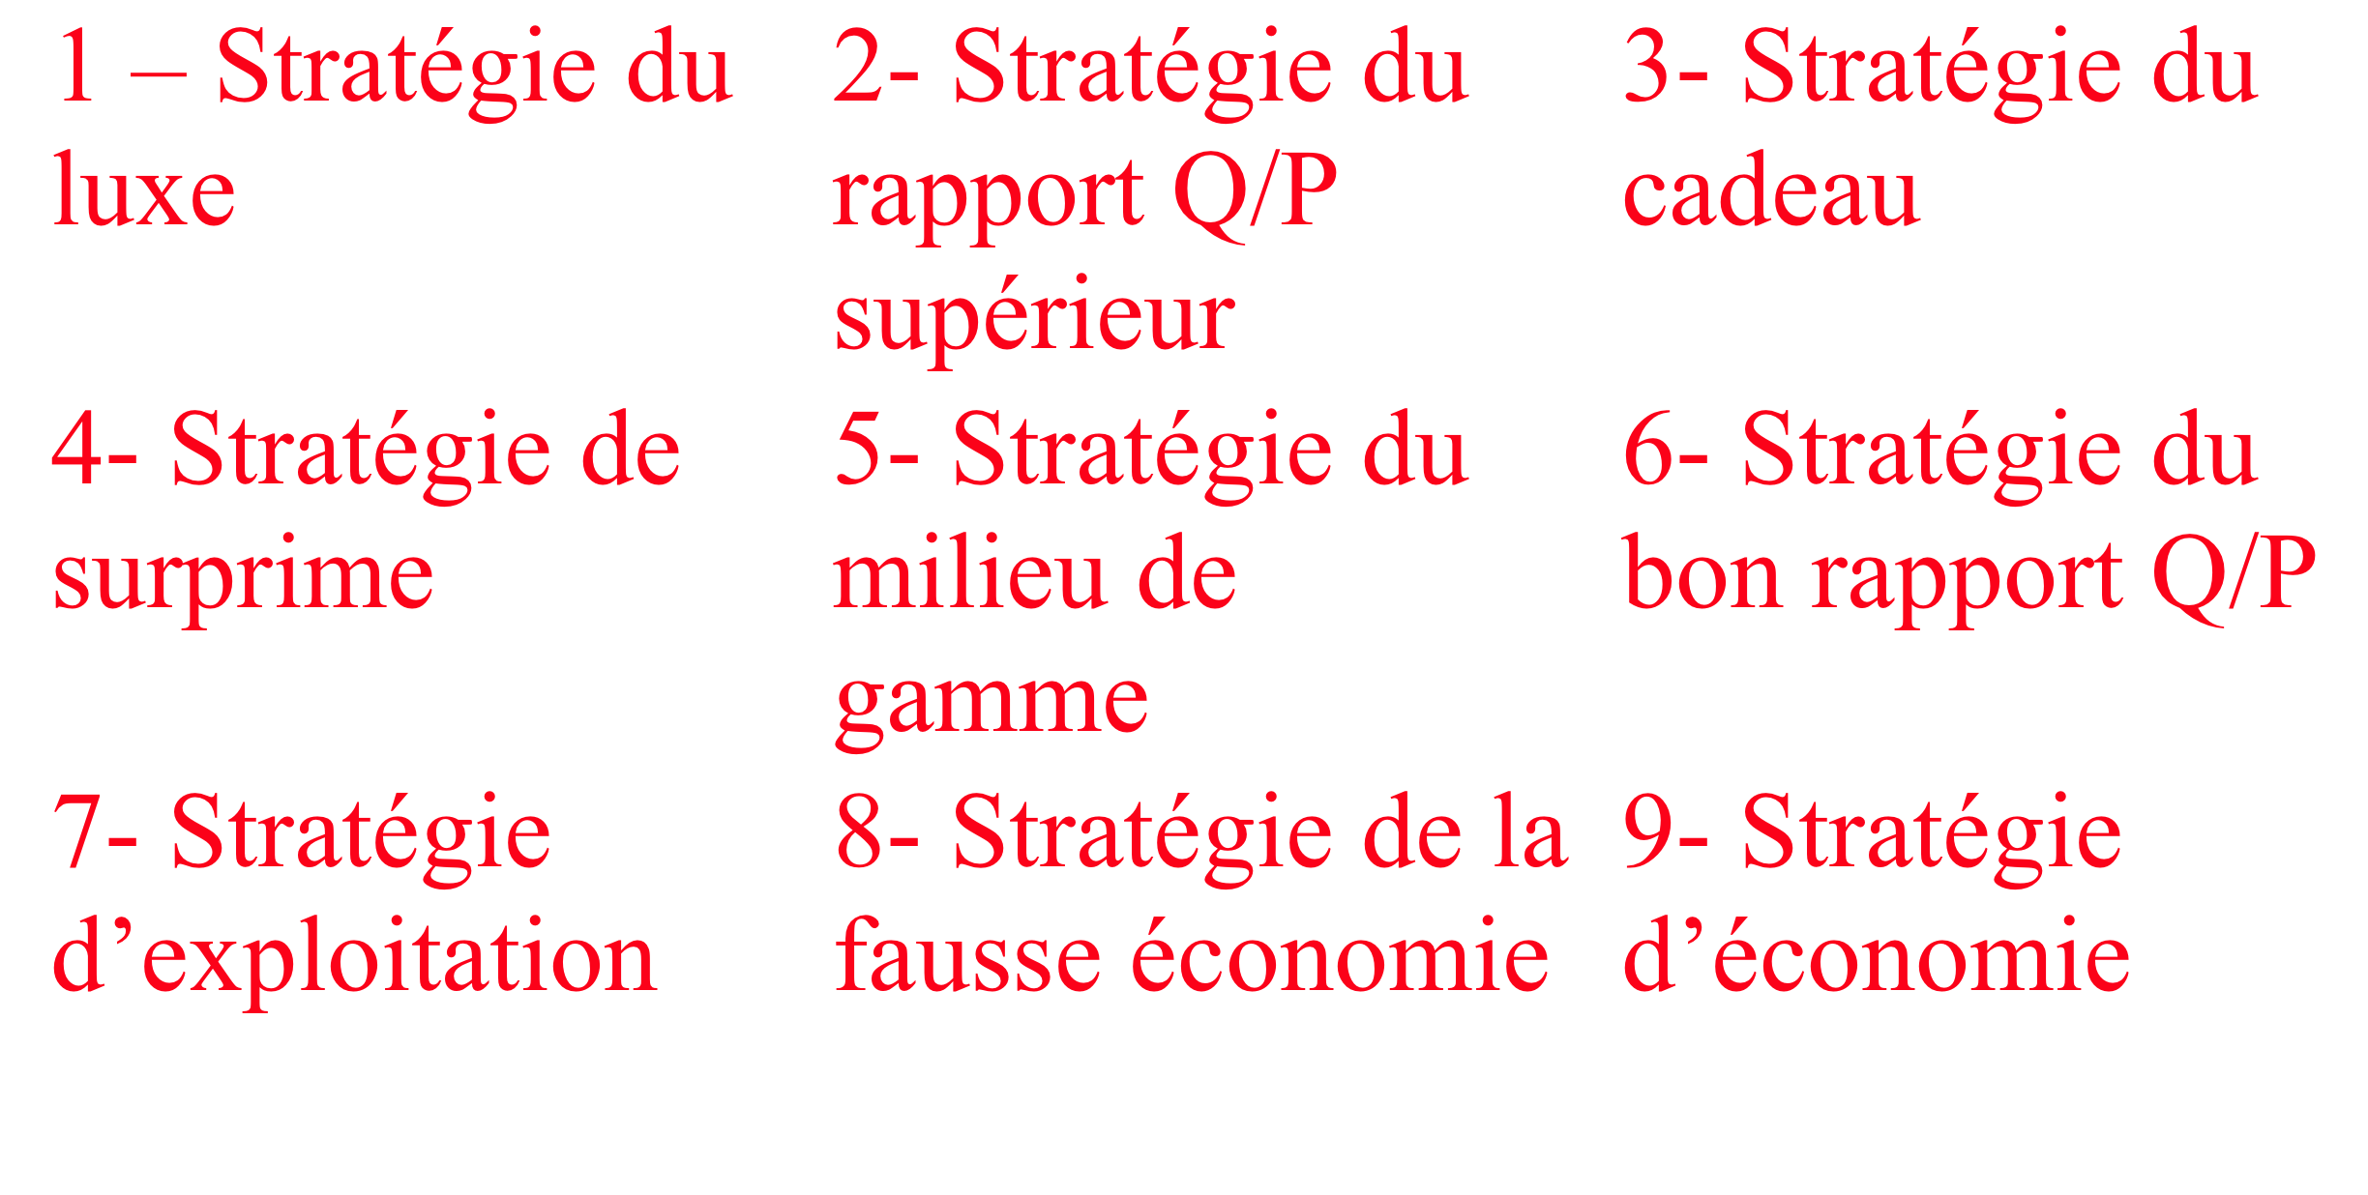
2 – La gestion du rapport Q/P
P R I X
Elevé
Moyen
Bas
Elevée
Moyenne
Q U A L I T E
Basse

Slide 123
3 – La sensibilité aux prix
Originalité du produit
Connaissance des produits de substitution
Facilité de comparaison
Poids de la dépense
Poids du prix dans le coût total
Partage des coûts
Achats déjà amortis
Qualité perçue
Stockage

Slide 124
ELASTICITE D / P
% de modification de la demande
Elasticité
d / p
=
% de modification du prix

Slide 125
L’élasticité prix de la demande
Rappel :
En général, la demande diminue lorsque le prix augmente. Cette sensibilité de la demande au prix s’exprime à travers le concept d’élasticité - prix de la demande (ou élasticité-prix).
L’élasticité - prix de la demande correspond au rapport entre le taux de variation de la demande et le taux de variation du prix.
Élasticité prix = Taux de variation de la quantité demandée
Taux de variation du prix
Si –1< e < 0 on parle d’inélasticité
Si e < -1 on parle d’élasticité

Slide 126
Calcul de l’élasticité prix
Le boucher décide d’augmenter les prix de la viande de bœuf, il constate immédiatement qu’il en vend moins.
Sa fille, élève de Terminale ES, calcule l’élasticité - prix de la demande de bœuf ?
Élasticité prix = Taux de variation de la quantité demandée
Taux de variation du prix
Bavette d’aloyau | Période 1 | Période 2 | Elasticité prix de la demande
Prix au Kg | 17.05 € | 17.26 €
Demande | 1528,4 Kg | 1524,4 Kg

Slide 127
Calcul de l’élasticité prix
Le boucher décide d’augmenter les prix de la viande de bœuf, il constate immédiatement qu’il en vend moins.
Sa fille, élève de Terminale ES, calcule l’élasticité - prix de la demande de bœuf ?
Élasticité prix = Taux de variation de la quantité demandée
Taux de variation du prix
Bavette d’aloyau | Période 1 | Période 2 | Elasticité prix de la demande
Prix au Kg | 17.05 € | 17.26 €
Demande | 1528,4 Kg | 1524,4 Kg
-0,21
Le taux de variation de la quantité demandée correspond au rapport :
(1524,4-1528,4)/1528,4 *100 = -0,26%
Le taux de variation du prix du bœuf est de :
(17,26-17,05)/17,05 *100 = 1,23 %
L’élasticité prix de la demande s’exprime par le rapport des deux taux:
-0,26/1,23 = -0,21
Le résultat étant compris entre -1 et 0 la demande de bœuf est peu élastique aux variations de prix.
Cette information peut constituer une aide à la décision : Le boucher peut anticiper l’effet d’une variation du prix sur la demande du produit (si l’on admet que tous les autres éléments propres à ce marché ne se modifient pas entre temps).

Slide 128
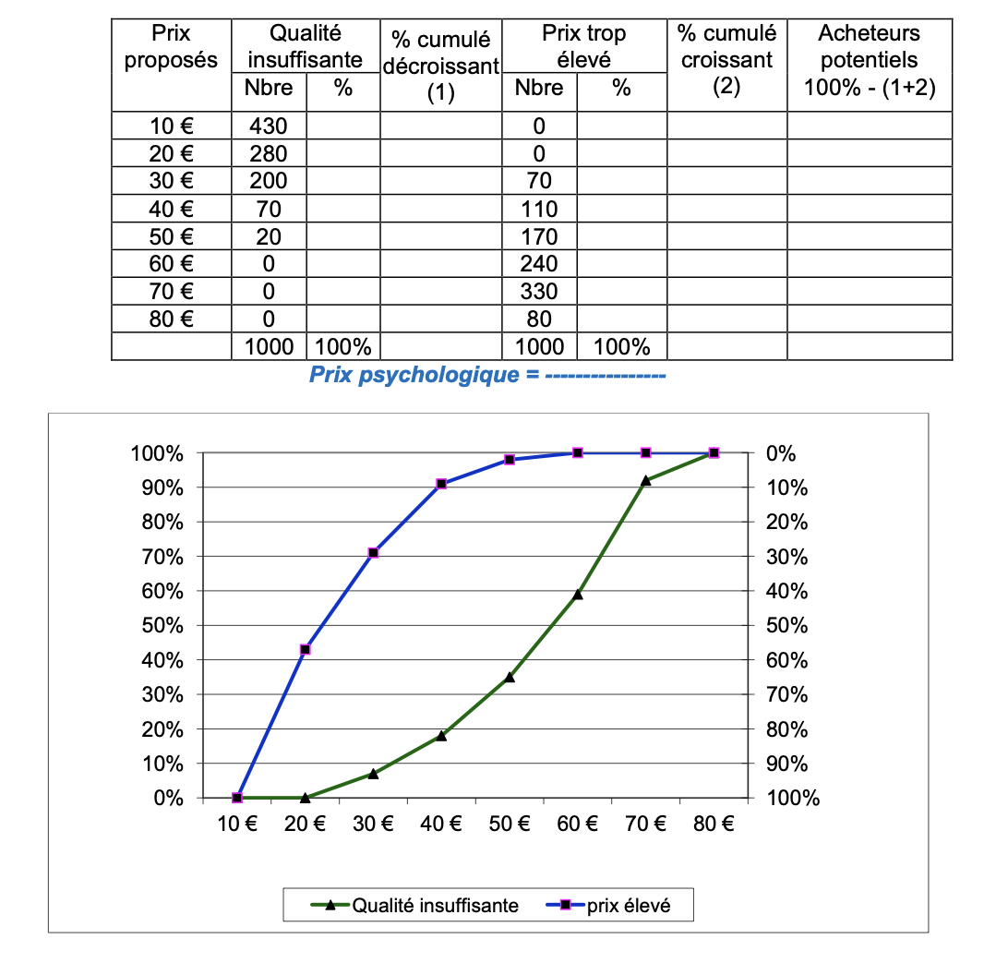
4 – Prix Psychologique
Définition
La détermination d'un prix psychologique se fait grâce à un sondage dans lequel on pose deux
questions aux sondés :
- au-dessous de quel prix n'achèteriez-vous pas ce produit, l'estimant de mauvaise qualité ?
- au-dessus de quel prix n'achèteriez-vous pas le produit, estimant qu'il est trop cher ?

Slide 129
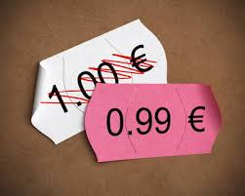
5 – Prix Magique

Slide 130
2 – Les décisions
1 – Les étapes
2 – Les objectifs
3 – Les Variables
4 – Les méthodes

Slide 131
1 – Les étapes pour déterminer un prix
Déterminer
l ’objectif
Evaluer
la demande
Estimer les
coûts
Fixer le prix
Choisir une
méthode de
tarification
Analyser la
concurrence

Slide 132
2 – Les objectifs
La SURVIE
La MAXIMISATION DU PROFIT
La MAXIMISATION DE LA PART DE MARCHE
L ’ECREMAGE
La RECHERCHE D ’IMAGE

Slide 133
3 – Les variables de fixation d’un prix
Prix trop
bas
Prix trop
élevé
Coûts
Valeur
perçue du
produit
Prix des
concurrents
et substituts
Pas de bénéfice
possible
Pas de
demande

Slide 134
4 – Les méthodes
COUT PLUS MARGE
TAUX DE RENTABILITE SOUHAITE
VALEUR PERCUE
PRIX A LA VALEUR
PRIX DU MARCHE
PRIX DE SOUMISSION

Slide 135
Quiz 3

Slide 136
4ème Partie
1- l’appareil commercial français
2- le point de vente
3- la politique de distribution
4- la force de vente
5- la relation commerciale
La Distribution

Slide 137
1 – l’appareil commercial français
1 – Les méthodes de vente
2 – L’organisation commerciale

Slide 138
1 – Les méthodes de vente
Foire
Marché
oui
Déplacement
acheteur
oui
Vente à
domicile
non
Déplacement
vendeur
oui
non
Vente en magasins
Libre service
Vente automatique
Déplacement
acheteur
non
Vente à distance
VPC
Télé-achat
Vente par Internet

Slide 139
1 – Les méthodes de vente
Vente itinérante
Vente à domicile
Vente automatique
Vente en magasin
Vente à distance

Slide 140
1 – Les méthodes de vente
Vente itinérante
Marchés
Foires
Vendeurs ambulants
Déclin inéluctable
dans les années 70
Regain d’activité depuis les années 90
pour « réhumaniser les sites urbains »

Slide 141
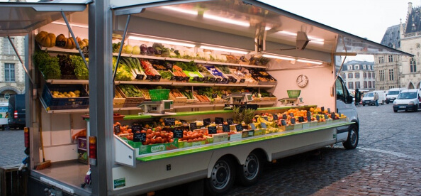
1 – Les méthodes de vente

Slide 142
1 – Les méthodes de vente
Vente à domicile
Méthode basée sur le contact humain
VAD reste marginale
De plus en plus dure à réaliser
Vente par réunion
Vente à domicile
Réunion tupperware
Démarchage à domicile

Slide 143

1 – Les méthodes de vente

Slide 144
1 – Les méthodes de vente
Vente automatique
Installation de distributeurs
Méthode très marginale
Tentative de dynamiser le marché
Préservatifs
Jeans
Alimentation
Pains
Fleurs
Fruits
Pizza
Café, boissons
Confiseries
Billetteries

Slide 145
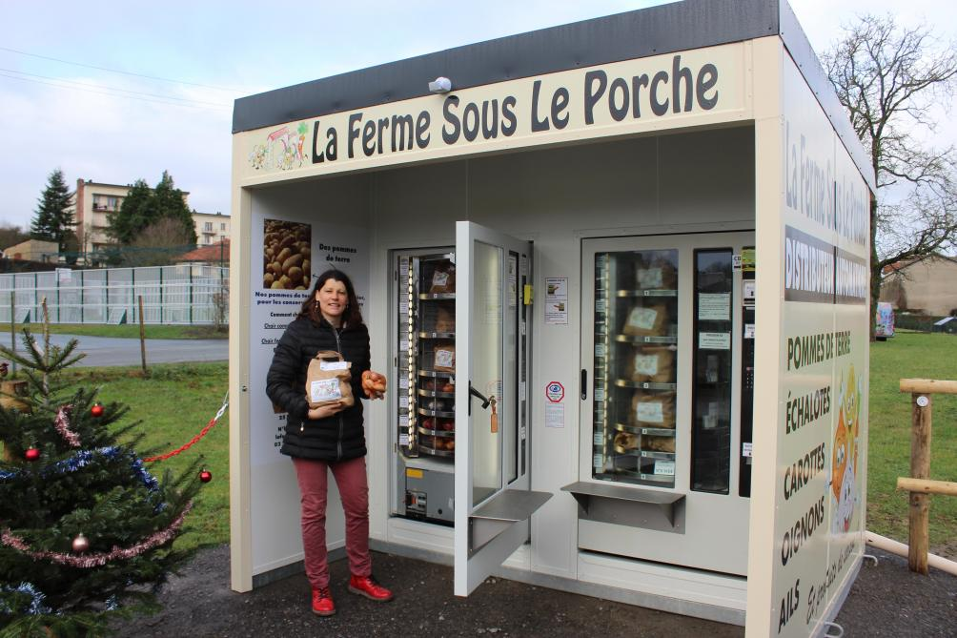
1 – Les méthodes de vente

Slide 146
1 – Les méthodes de vente
Vente en magasin
Formules mixtes
Libre service
Les magasins populaires
Les grands magasins
Hypermarchés (plus de 2500 m²)
Supermarchés (entre 400 et 2500 m²)
Supérettes (moins de 400 m²)
Grandes surfaces spécialisées (GSS)
Magasins d’usine
Libre-service de gros (cash and carrry)
Magasins traditionnels
Commerce traditionnel de proximité
Méthode inverse du libre service

Slide 147
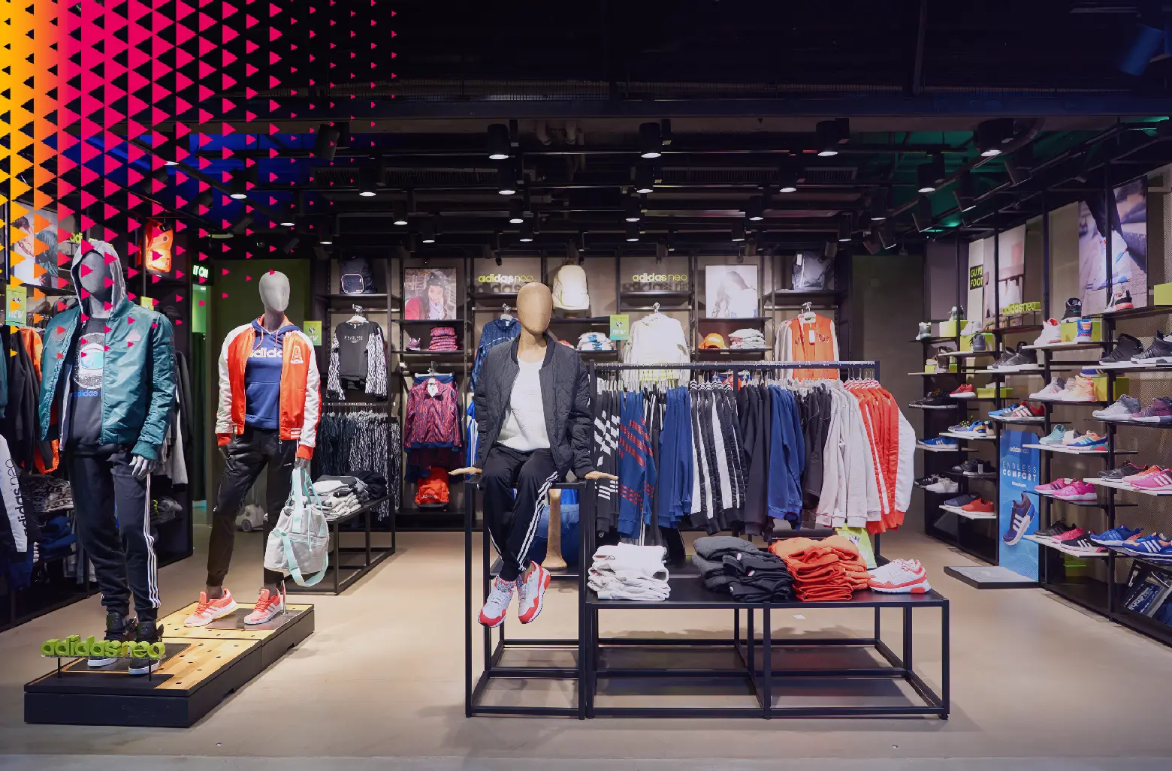
1 – Les méthodes de vente

Slide 148
2 – les formes d’organisation commerciale
1 – Le commerce intégré
2 – Le commerce indépendant
3 – Le commerce associé

Slide 149
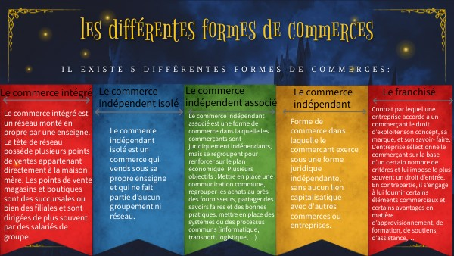

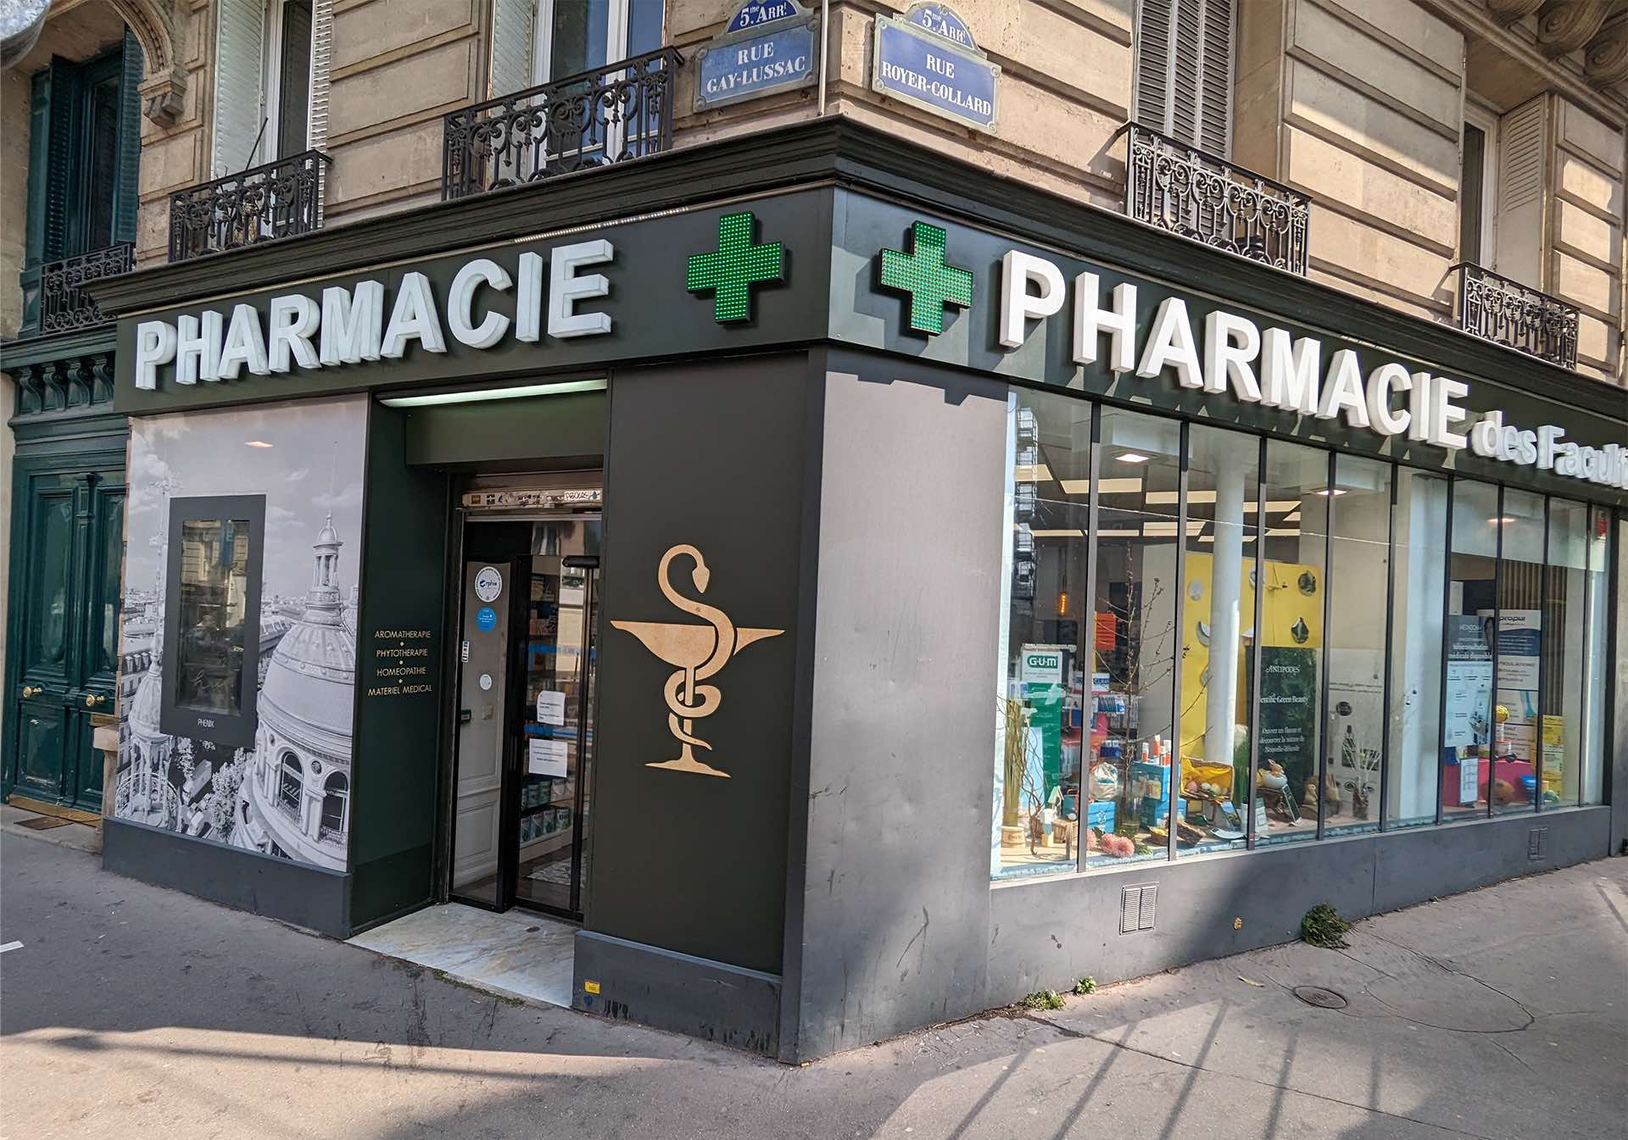

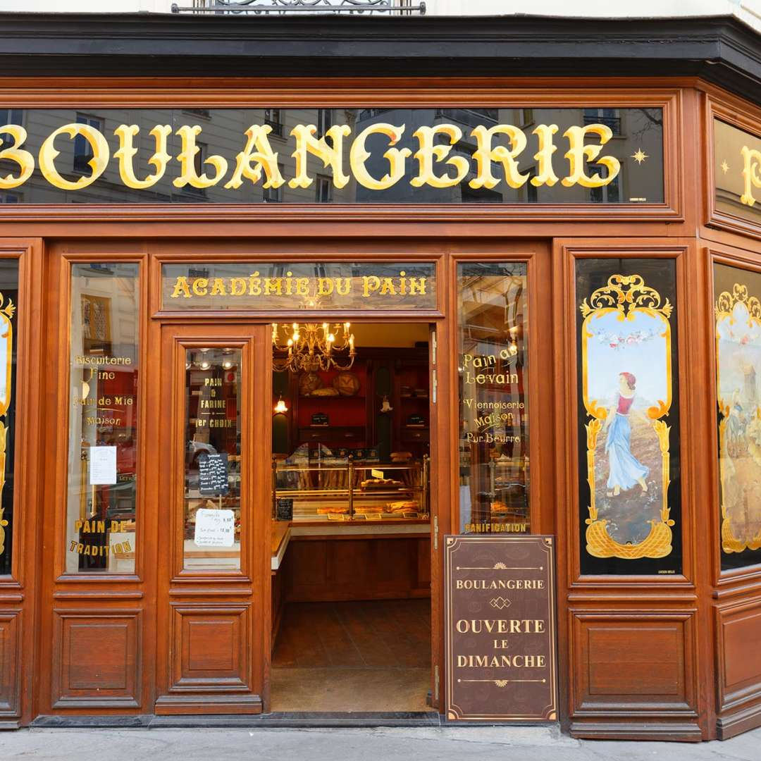
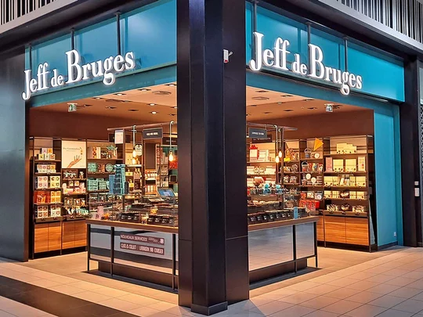

Slide 150
3 – le point de vente
1 – Le Mix du distributeur
2 – L’aménagement du point de vente

Slide 151
1 – Le mix du distributeur
Commerce indépendant
La Place
Le Produit
La Communication
Le Prix
Emplacement
Facteur de succès
Zone de chalandise
Zone géo où se
Trouvent les clients
Courbe isochrone:
Courbe géo
Population / Tps depl
Politique
d’assortiment
Largeur / Profondeur
Niveau de service
3 niveaux :
National ou régional
Local
Interne au magasin
Facteur essentiel
de concurrence
Différentes
stratégies de prix

Slide 152
2 – L’aménagement du point
de vente : le merchandising
Définition
La règle des 5 R
Right item
Right quantities
Right place
Right time
Right price
Ensemble de techniques d’application en vue
d’augmenter la rentabilité du point e vente et
l’écoulement des produits par une adaptation
permanente de l’assortiment aux besoins du
marché et par la présentation appropriée des
marchandises

Slide 153
2 – L’aménagement du point
de vente : le merchandising
Assortiment
Rentable
Combinaison entre produits d’appel à faible marge mais grosse rotation qui attirent le client et produits d’achat
moins courant à plus forte marge qui contribuent fortement à la rentabilité
Bien Présenté
Doit correspondre à l’image recherchée et chaque produit doit disposer d’un espace suffisant pour être remarqué par le consommateur.
Le Facing correspond à la dimension horizontale occupée par un produit sur un rayon
Adapté
Il faut donc
bien connaitre
les clients
Adaptation locale
Le facing de ce produit est de :
8 X 3 = 24 cm ou 3 produits
8 cm

Slide 154
2 – L’aménagement du point
de vente : le merchandising
Aménagement : Le plan masse
3
1 allée pénétrante
2 allée centrale
3 allée périmètre
4 gondoles et TG
2
1
4
CAISSE

Slide 155
2 – L’aménagement du point
de vente : le merchandising
Objectifs
Pour le producteur, il s’agit de mettre en valeur ses produits aux dépens de ceux de la concurrence
Pour le distributeur, il s’agit d’optimiser la surface de vente et d’augmenter la rentabilité du rayon
Agencement des rayons
Le distributeur cherche à faire circuler les clients dans le magasin
Le distributeur cherche à mettre en avant les offres promotionnelles (TG)
Le distributeur cherche à attirer le client au fond du magasin.

Slide 156
4 – la politique de distribution
1 – Les fonctions de distribution
2 – Les circuits de distribution
3 - les stratégies de distribution

Slide 157
1 – Les fonctions de
distribution
La distribution physique
Cela implique trois fonctions:
Le transport : acheminement, manutention et logistique
L’assortiment : choix des pdts adaptés aux clients, transformation des lots de production en lots de vente
Le stockage des produits : conservation
Les services
Cela implique trois domaines :
Services matériels : livraison, installation, reprise, SAV
Présentation et promotion : mise en valeur, affichage des prix, démonstration, conseils
Services financiers : remises, crédits, délais de paiement

Slide 158
2 – Les circuits de
distribution
La longueur d’un circuit de distribution désigne le nombre de niveaux existants entre le producteur et le consommateur
Circuit direct
Entreprise
Consommateur
Circuit court
Entreprise
Détaillant
Consommateur
Circuit long
Entreprise
Grossiste
Détaillant
Consommateur

Slide 159
3 – Les stratégies de
distribution
La distribution intensive
Consiste à implanter le produit dans un maximum de points de vente de manière à ce que le produit soit disponible partout.
Exemple: stylo BIC
La distribution sélective
Consiste à sélectionner un certain nombre de points de vente selon des critères prédéterminés tels que les compétences, les services proposés et l’image du distributeur.
Exemple : stylo Mont Blanc
La distribution exclusive
Consiste à limiter le nombre de points de vente à un nombre très restreint.
Exemple : Dosettes Nespresso

Slide 160
Quiz 4

Slide 161
5ème Partie
1- la stratégie de communication
2- la publicité
3- le hors média
La
Communication

Slide 162
1 – la stratégie de communication
1 – Les principales formes de communication
2 – L’élaboration d’une stratégie de communication

Slide 163
1 – Les principales formes
de communication
commerciale
institutionnelle
média
hors média
Promouvoir
1 ou +sieurs
pdts de l’ent.
pour accroitre
activité cciale
Promouvoir
l’ent. Dans
son ens pour
accroître sa
notoriété ou
son image
Presse
Télévision
Radio
Cinéma
Affichage
Mkt direct
Promotion ventes
Parrainage
Relations publiques
Evènementiel

Slide 164
1 – Les principales formes
de communication
Approche pull
Approche push
Cibler le consommateur
final avec pour but de le
tirer vers le produit
dans le point de vente.
Campagnes orientées vers
le consommateur
Cibler la force de vente et
Les distributeurs avec pour
Objectif de les stimuler à
Vendre le produit. À travers
Cette approche, l’entreprise
Communique auprès du
distributeur

Slide 165
2 – L’élaboration d’une
stratégie de communication
Détermination de la cible
Définition des objectifs
Conception du message
Evaluation du budget
Décision du mix communication
Mise en œuvre des actions
Mesure des résultats

Slide 166
2 – L’élaboration d’une
stratégie de communication
Détermination de la cible
Il s’agit de déterminer l’audience à laquelle elle souhaite adresser son message.
Il peut s’agir de :
clients actuels
clients potentiels
prescripteurs
distributeurs

Slide 167
2 – L’élaboration d’une
stratégie de communication
Définition des objectifs
Stade cognitif
Stade affectif
Stade conatif
A - la nature des objectifs
Attention
Intérêt
Désir
Action
B - le modèle AIDA

Slide 168
2 – L’élaboration d’une
stratégie de communication
Conception du message
Rationnel : qualité, performance
Emotionnel : joie, amour, humour
Ethique : sens moral
A - la contenu du message
Ordre de présentation
des arguments:
Du plus percutant au
plus pratique
B - la structure du message
Formes symboliques du message
destinées à mettre en avant le contenu
et la structure du message :
texte, image, couleur et rythme
C - le format du message

Slide 169
2 – L’élaboration d’une
stratégie de communication
Décision du mix de communication
Il s’agit de déterminer les moyens de communication utilisés pour transmettre le
Message
Selon les objectifs visés, le responsable marketing peut privilégier :
La communication média
La communication hors média

Slide 170
2 – L’élaboration d’une
stratégie de communication
Evaluation du budget
Calcul du coût des moyens mobilisés
pour atteindre les objectifs utilisés
A - méthode fondée sur objectifs
Ressources financières que l’entreprise
souhaite consacrer à l’opération de com.
B - méthode fondée sur les ressources
%du CA annuel consacré à la com.
Ex : luxe : 20%
Gde conso : 4 %
Industrie : 1%
C - pourcentage du CA
Etablit les budgets en fonction
des dépenses des concurrents
D - alignement sur la concurrence

Slide 171
2 – L’élaboration d’une
stratégie de communication
Mise en œuvre des actions
Il s’agit de coordonner les différentes actions de communication élaborées et
d’en assurer le suivi.
Mesure des résultats
Mesurer l’efficacité des actions réalisées pour procéder à d’éventuels
ajustements
L’efficacité peut être mesurée à l’aide d’enquêtes mais aussi grâce à l’analyse de
l’évolution des ventes

Slide 172
2 – la communication média

Slide 173
Les cinq principaux médias
(parts de marché 2020)
La télévision
La radio
La presse
44,9 %
9,4 %
27 %
Le cinéma
L’affichage
17,3 %
1,3 %
https://youtu.be/yFva9NP6H64

Slide 174
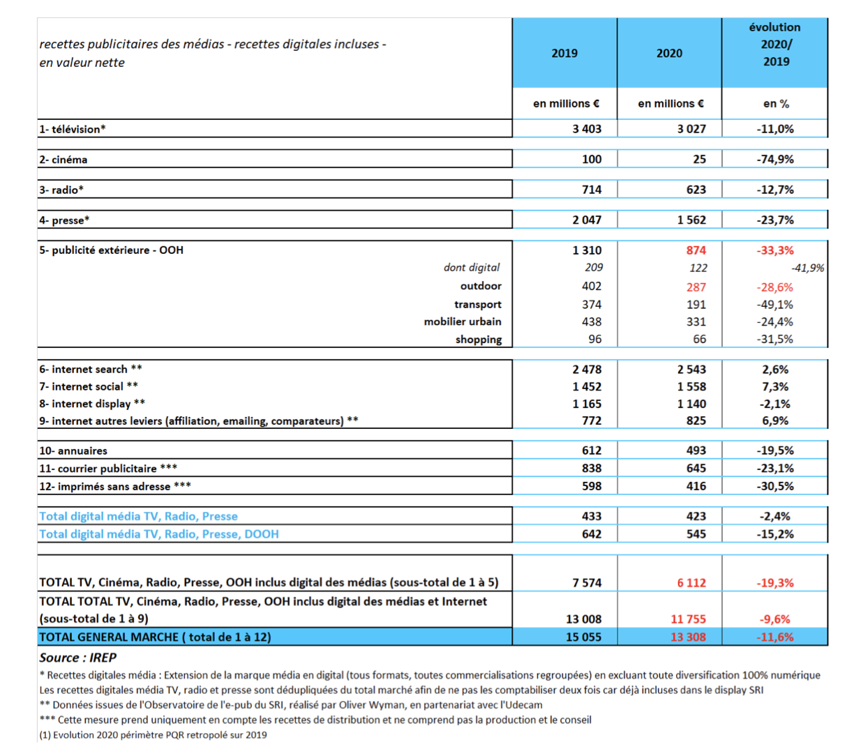

Slide 175
Quel est l’objectif de la com?
Agir sur le CA (stratégie) ?
Sur QUI ? (quelle cible?)
Par quelles techniques de communication (tactique)
COMMENT ? (comment atteindre la cible ?)
3 « sous objectifs » :
1) développer notoriété
2) construire une image
3) inciter à l ’achat
---> suivi :tests Quanti, Quali, Ventes
https://youtu.be/XaEO4oJ7Dhs

Slide 176
Notoriété : degré de connaissance
Deux catégories de notoriétés :
notoriété spontanée
notoriété assistée

Slide 177
Image : degré d’appréciation
Plusieurs degrés :
Aime/Aime pas
Fiable/Pas fiable
Bonne qualité/Mauvaise qualité
https://youtu.be/BJgHX9-WYpo

Slide 178
Incitation à l’achat
Attention : la pub fait vendre une seule fois
C’est le feed-back post achat
qui fait racheter le produit

Slide 179
Utilisation des grands médias
Les grands médias
TV
Presse
Affichage
Radio
cinéma
Le « hors média »
la promotion des ventes
le marketing direct
le sponsoring et mécénat
les RP : presse / publiques
13,6 % des dépenses en 2020
50,3 % dépenses en 2020
Internet
38,9% des dépenses en 2020

Slide 180
Evolution des médias
Saturation des « grands médias classiques »
Apprentissage du consommateur
ex : jeunes / fausse pub
Segmentation accentuée
ex : seniors
Émergence des hors media
ex : marketing direct

Slide 181
Achat d’espace : Media planning
Achat d ’espace :
budgets
actions publicitaires
cohérence actions
anticipation
« le meilleur espace, au meilleur prix, au meilleur moment »

Slide 182
Plan media

Slide 183
Media et Supports
Média |  | Supports
TV |  | TF1 F2 Canal+ BFM
Radio |  | RTL NRJ Cherry FM France Info Skyrock

Slide 184




La presse
Part de marché : 27 %
La presse quotidienne nationale (PQN)
➔ Prestige, crédibilité, impact…
La presse quotidienne régionale (PQR)
➔ Sélectivité géographique…
La presse magazine et spécialisée
➔ Qualité, durée de vie, segmentation…
La presse gratuite
➔ Coût peu élevé, large diffusion…

Slide 185
La télévision
Part de marché : 44,9 %
Points forts : puissance, notoriété, image

Slide 186
1-Leclerc
3-Intermarché
5-Procter et Gamble
7-Orange
2-Renault
4-Lidl
6-Carrefour
8-Amazon
9-Bouygues Télécom
10-Mac Donald’s
Palmarès des
Annonceurs en
2020

Slide 187


Slide 188

10 meilleures audiences 2020

Slide 189

10 meilleures audiences 2019

Slide 190
 | Chaine | 2017 | 2018 | 2019 | 2020
1 | TF1 | 20% | 20,2% | 19,5% | 19,2%
2 | F2 | 13% | 13,5% | 13,9% | 14,1%
3 | F3 | 9,1% | 9,4% | 9,3% | 9,4%
4 | Canal+ | 1,2% | 1,2% | 1,3% | 1,2%
5 | F5 | 3,6% | 3,5% | 3,6% | 3,5%
6 | M6 | 9,5% | 9,1% | 8,9% | 9%
7 | Arte | 2,2% | 2,4% | 2,6% | 2,9%
8 | C8 | 3,3% | 3% | 2,9% | 2,6%
9 | W9 | 2,6% | 2,6% | 2,5% | 2,6%
10 | TMC | 3,2% | 3% | 3,1% | 3%
11 | TFX | 2% | 1,9% | 1,8% | 1,6%
12 | NRJ12 | 1,6% | 1,5% | 1,5% | 1,3%
13 | LCP | NC | NC | NC | NC
14 | F4 | 1,8% | 1,6% | 1,6% | 1,6%
15 | BFM | 2,7% | 2,6% | 2,3% | 2,9%
16 | CNews | 0,6% | 0,7% | 0,8% | 1,4%

Slide 191
L’affichage
Part de marché : 17,3 %
Points forts : valorisation de l’image, sélectivité géographique

Slide 192

Meilleure affiche 2020

Slide 193
Yaris, très française
En cherchant à démontrer aux consommateurs que Yaris est la plus française des voitures, Toyota et son agence The&Partnership ont également prouvé au jury de cette 11e édition leur capacité à réaliser une campagne digne du Grand Prix du Brand Content.
Ce dispositif qualifié de brillant par le jury a été conçu et réalisé dans ses moindres détails selon une logique 100 % made in France.
Ambitieux, il a impliqué 60 marques françaises ayant en commun le fait de fabriquer localement leurs produits.
L’objectif était de créer un environnement totalement français, avec en prime la possibilité pour les consommateurs de bien vérifier la véracité de ces informations sur un site web conçu spécialement pour l’occasion.
Poussant jusqu’au bout cette même logique, la marque a diffusé sa campagne uniquement sur des médias français… excluant ainsi de son média planning tous les réseaux sociaux, une démarche qualifiée d’extrêmement cohérente par les membres du jury.
Ce Grand Prix du Brand Content vient ainsi mettre sur le devant de la scène une industrie particulièrement touchée par la crise sanitaire sans précédents que nous venons de traverser.

Slide 194
Panneaux 4mx3m :
Panneaux moyens transport : bus , Tramway, Taxis, etc…
Mobilier urbain
---> media sélectif / situation panneaux

Slide 195



La radio
Part de marché : 8,5 %
Points forts : capacité à informer et faire agir, la répétition du message…
Rapidité d’action
Les radios publiques (France Inter, France Info, France Culture…) ne peuvent diffuser que 30 minutes de messages commerciaux par jour

Slide 196
Nombre de radios en France
126.000

Slide 197
Radios | Audience 2018 | Audience 2019 | Audience 2020
Radios généralistes |  | 42,2 | 42,3
Europe1 |  | 4,5 | 3,9
France Bleu |  | 6,5 | 5,8
France Inter |  | 12,3 | 14,7
RMC |  | 6,3 | 5,3
RTL |  | 12,6 | 12,6
Radios musicales |  | 29,8 | 27,9
Fun Radio |  | 2,9 | 2,5
Nostalgie |  | 4,3 | 3,9
NRJ |  | 6,2 | 5,6
RFM |  | 2,8 | 2,8
RTL2 |  | 2,9 | 3,1
Skyrock |  | 3,3 | 3,1
Virgin Radio |  | 2,4 | 1,9
Radios Thématiques |  | 9,9 | 12,6
France culture |  | 2,1 | 2,7
France Info |  | 3,7 | 4,7
Audiences des principales radios

Slide 198


Le cinéma
Part de marché : 1,3 %
Point fort : le média qui offre le taux de mémorisation le plus élevé, malgré une faible audience.

Slide 199






Slide 200


Slide 201
Comment choisir un media?
Etapes :
éliminer les médias légalement interdits
ex : distribution / TV
éliminer les médias impossibles
ex : démonstration avec radio?
ex : pub « sonore » avec presse, affichage?
Choisir un media qui permet d ’atteindre la cible
ex : presse / jeunes?

Slide 202
Comment choisir un support?
Selon :
l ’Audience : ensemble des « consommateurs » d ’un support
la duplication : ensemble des personnes qui sont touchés par les 2 supports

Slide 203
Concept d ’Audience
Audience du support A
Cible visée
Audience « utile »

Slide 204
Concept de duplication
Audience du support A
Audience du support B
Duplication

Slide 205
À la recherche de l ’ODV optimum ...
ODV : occasion de voir
choix d ’un support :
meilleur mix entre :
audiences
qualités
duplication
budget
---> meilleur couverture de la cible :
ex : 86 % touchée par campagne

Slide 206
Publicité et législation
Loi Neiertz (1992)
autorisation pub comparative
mais conditions difficiles
doit être « objective, loyale et vraie »
et prévenir concurrence
loi ROYER (1973)
réglementation sur la pub mensongère
loi EVIN (1991)
interdiction de toute publicité directe ou indirecte (parrainage) pour le tabac
réglementation / alcools :
uniquement presse écrite (# jeunes)
radio (tranches spécf)
et affiches (dans lieux précis)
Loi Sapin (1993)
achat d ’espace dans la transparence
tarif connu de tous les intervenants :
le support envoie la facture à l ’annonceur
agence : mandataire (#commissionnaire)

Slide 207
Quiz 5

Slide 208
Quiz 6

Slide 209
3 – la communication hors-média

Slide 210
1 – Le Marketing Direct
Le marketing direct est l’ensemble des techniques permettant un contact direct et personnalisé (one to one) avec le client (prospect) dans le but de l’amener à une réponse favorable :
Le téléphone (phoning), souvent sur une plate-forme téléphonique (appels entrants ou sortants)
Le publipostage (mailing)
Le bus mailing (envoi groupé)
L’ISA (imprimé sans adresse)
L’asile colis (flyer dans le colis d’une autre entreprise)
Internet (e-mailing…)
Le couponning… (dans les journaux)

Slide 211
Objectifs du marketing direct
objectifs premiers :
qualification des prospects
---> suspect ---> prospect
prospection : --> rdv
vente de produits
fidélisation / présence maintenue
objectifs seconds :
diminution des coûts variables : tel / automobile
amélioration productivité commerciaux : gestion informatisée relance

Slide 212
La base du marketing direct : le fichier
« une entreprise sans fichier n ’a pas de mémoire! »
une entreprise sans fichier informatisé n ’a pas de …fichier! »
deux types de fichiers :
fichiers de compilation
fichiers de comportement

Slide 213
les fichiers de compilation
Diversité de l ’offre :
à partir INSEE / code APE : 4 millions d’adresses
France télécom : 2.8 Millions d’adresses
RNCS
chambres de commerce et métiers
greffe de commerce
presse professionnelle
les fichiers de comportement
plus complets (informations sur les comportements)
==> plus coûteux
ex : VPC
Coût fichier :
0.03 cts à 3 euros

Slide 214
Les 3 piliers du marketing direct
Gestion des relations avec les clients
Base de données marketing
Types de communication
Segmentation
Ciblage
Personnalisation
Capter les transactions
des clients et prospects
Adaptées à chaque client
One ton one

Slide 215

Les compétences spécifiques du marketing direct

Slide 216

Cycle de vie de la relation client

Slide 217


Slide 218
Attention (ou conscience)
C’est quand le consommateur prend conscience ou fait connaissance avec votre marque. Souvent ce premier contact se fait avec la publicité, les relations publiques, le contenu diffusé par la marque. Le consommateur n’est pas nécessairement intéressé par votre produit, vos services mais dans tous les cas, il rentre en contact avec votre marque. A ce premier niveau, ce premier point de contact, le prospect sait que votre marque existe.
Intérêt
Comme vous pouvez le deviner à ce niveau le prospect commence à s’intéresser à votre marque. Le consommateur n’est toujours pas en train d’acheter votre produit ou vos services mais il fait preuve d’un certain intérêt, d’une certaine curiosité à l’égard de vos produits ou services.
Désir
Le désir, comme vous devez vous en douter est le moment dans le parcours client où le prospect a une certaine attirance pour vos produits ou services. C’est le moment où le prospect veut acheter votre produit ou service. Il ne l’a pas encore fait à ce niveau mais souhaite vraiment passer à l’acte.
Action
Voilà, nous y sommes ! A ce niveau le prospect réalise l’action que l’on souhaitait. Ça peut donc être l’achat de vos produits ou services, ou une inscription à votre newsletter ou encore un appel. Bref, l’action souhaitée se réalise à ce niveau. Nous retiendrons que parfois les objectifs d’une campagne ne sont pas nécessairement une vente à proprement parler mais parfois un appel, une inscription à une newsletter, bref, une action souhaitée.

Slide 219
Quel avenir pour le marketing direct ?
Travailler de nouveaux segments
Augmenter fréquence de contacts
Susciter réaction rapide du client
Accroître rentabilité
Prospecter
Vendre
Fidéliser
==> véritable outil marketing : en développement

Slide 220
2 – Parrainage, Mécénat, Relations publiques
Le parrainage (sponsoring)
Il consiste à apporter un soutien financier ou matériel à un individu ou à un organisme dans le cadre d’un événement ou d’un équipement culturel, social ou sportif.
Il permet d’améliorer l’image de l’entreprise, d’accroître sa notoriété…
Pour que l’opération de parrainage réussisse, elle doit :
S’inscrire dans la stratégie d’image, de positionnement et de communication de l’entreprise
Être relayée dans les médias
Être exploitée commercialement (packaging, animation, PLV, mercatique directe…)

Slide 221
OBJECTIFS
développer la notoriété
faire connaître le nom / manifestation
renforcer l ’image
améliorer l ’image de marque / manifestation

Slide 222
Supports du parrainage
Recherche scientifique
Sport
Culture
Programmes audiovisuel
Entreprise
Parrainage TV

Slide 223
Le mécénat
Le mécénat consiste à apporter un soutien financier ou matériel à une personne ou à un organisme, ou à créer une fondation. Mais l’entreprise n’attend pas de contrepartie immédiate et directe.
L’objectif du mécénat est de manifester la dimension citoyenne de l’entreprise, de « l’humaniser ».
Le mécénat a davantage une optique de communication institutionnelle.

Slide 224
Fondation Louis Vuitton

Slide 225
Supports du parrainage
Domaine éducatif
Théâtre
Economie
Social
Entreprise
Environnement
Sport
Art Contemporain
Solidarité

Slide 226
Les foires et salons
Les foires et salons permettent de rencontrer les différents publics de l’entreprise, de développer les ventes, de prospecter, de se tenir informé des évolutions du marché, des technologies, des concurrents.
Les salons regroupent des exposants appartenant à un même secteur d’activité alors que les foires regroupent des exposants appartenant à des secteurs différents.

Slide 228
Les relations publiques
Elles font partie de la communication institutionnelle et visent à instaurer un climat favorable
entre l’entreprise et tous ses publics :
Les cibles externes : Journalistes, pouvoirs publics, organismes financiers, fournisseurs, clients, investisseurs… afin de maintenir les relations de confiance.
Les cibles internes : Personnel, force de vente, réseau de distribution, filiales… afin de renforcer la cohésion du groupe.
Trois grands moyens sont utilisés :
Les relations presse : communiqué de presse…
Les publications : rapport d’activité, journal interne…
Les événements : journée portes ouvertes, séminaire…

Slide 229
3 - La Promotion des ventes
« Ensemble des actions visant à influencer une cible déterminée au moyen d’incitations matérielles directes »
« Une promotion est une offre conditionnelle visant à stimuler le comportement de cibles du processus d’achat contribuant, à court ou moyen terme, à accroître la demande »
Pierre Desmet

Slide 230
La complémentarité
publicité/promotion des ventes
La pub joue sur la motivation des personnes ciblées
(en amont de leur acte d’achat)
La promo est déclenchée pour agir sur le comportement
(caractère direct et concret)
Également utilisée en soutien des actions de marketing direct
Nécessité d’une cohérence entre les actions de communication

Slide 231
Risque de confusion croissant entre publicité et promotion
Distinction théorique facile
Mais en pratique…
utilisation de médias pour présenter une action promotionnelle
utilisation des axes publicitaires dans l’action promotionnelle

Slide 232
Les différences entre la promotion et la publicité
Ont toutes deux pour objectif ultime d’influencer les comportements d’achat
Se distinguent par leurs modes d’action
Contrairement à la publicité, la promotion stimule et déclenche des comportements d’achats immédiats.

Slide 233
3 types de promotions
ENTREPRISE
DISTRIBUTEUR
CONSOMMATEUR
1
2
3
PROMOTION CONSOMMATEUR

Slide 234
Promotions Consommateur (3)
Créer du trafic au point de vente
Faire essayer
Faire acheter un nouveau produit
Fidéliser
Faire consommer.

Slide 235
Promotions distributeur (1)
FAIRE COMMANDER
FAIRE STOCKER
ANIMER LE POINT DE VENTE
ACCROITRE LES VENTES

Slide 236
LES PROMOTIONS COMMERCIALES (2)
IMPLANTER UN NOUVEAU PRODUIT
AUGMENTER LA PENETRATION
REDUIRE LES STOCKS

Slide 237
Les atouts de la promotion des ventes
Présence au point de vente
Rapidité
Rentabilité immédiate et mesurable
Fichiers clients et BDDC
Collaboration avec la distribution (trade-marketing)

Slide 238
Les Catégories de Promotions
Les Techniques de prix : offres spéciales, bons de réduction, ODR
Les primes : prime, cadeau, produit en plus
Les techniques de jeux : concours, loteries
Les techniques d’essai

Slide 239
Les réductions de prix
Réductions immédiates = baisse de prix temporaire exprimée en valeur ou en produit gratuit
Obj : améliorer le taux d’essai, augmenter le QA/NA
Technique la plus chère et la moins sophistiquée (pas de ciblage, copie facile par les concurrents)
Réductions différées = coupons, réduction à valoir sur prochain achat
Obj : fidéliser

Slide 240

Offre de Remboursement.

Slide 241

Produit gratuit en plus

Slide 242
Les primes
Primes « directes » (gratuites) ou « autopayantes » (avec participation), échantillons, cadeaux
Obligations pour les primes : faire apparaître les nom, la dénomination, le logo… de l’entreprise, le montant de la prime
Échantillons : mention « éch. Gratuit»

Slide 243



Exemples de prime

Slide 244
Les ventes avec primes
l’offre girafe = plus de produit sans accroissement de prix
Obj : améliorer le taux d’essai
Inconv. : modification technique du produit (frais)
La prime on-pack = cadeau attaché au produit, visible en linéaire
Obj : accroître le taux d’essai, améliorer la fidélisation (collection de primes)
Montant de la prime < 10 % du produit vendu
La prime in-pack = cadeau à l’intérieur du produit
Ex : cadeau Bonux
La prime near-pack = cadeau non attaché au produit, à côté du linéaire
Ex : casquette Adidas pour l’achat d’un jogging Adidas
L’emballage réutilisable = le conditionnement est la prime
Verre Amora, boîte à thé Twinings…
Primes différées = cadeau contre l’envoi de preuves d’achat

Slide 246

Les jeux
Loteries : opération offrant l’espérance d’un gain ;
« sweepstakes » (tirage au sort)
Concours : gain à la suite d’épreuves faisant appel au talent, à la créativité, à l’adresse ou à la sagacité du candidat, sans intervention du hasard

Slide 247
Les autres techniques promotionnelles
Animation et publicité sur le lieu de vente « promotion terrain » : PLV, présentation, dégustation
Promotion caritative : l’entreprise s’engage à verser une partie du prix du produit à un organisme caritatif
« charity promotion »

Slide 248
Les essais et échantillons
Offrir un échantillon d’un produit de grande consommation ou la possibilité d’offrir un service
Échantillons on-pack
Échantillons média presse (parfum, hygiène-beauté)
Remise directe hors domicile
Remise directe à domicile (en BAL)

Slide 249
Les opérations liées à de grandes causes
Liée à une organisation caritative
Principe : reverser un montant forfaitaire par unité vendue
Obj : acquérir une image favorable d’entreprise citoyenne, profiter du capital sympathie de l’association, pour corriger le caractère industriel et anonymes des sociétés multinationales
Exemples :
Yoplait et le WWF
Evian et la Croix Rouge

Slide 250
Comment choisir une promotion ?
Chaque technique est plus ou moins adaptée à un ou plusieurs objectifs
Chaque action de promotion recherche la meilleure adéquation possible entre les objectifs, la cible visée et la technique de promotion à mettre en œuvre

Slide 251
La mesure de l’efficacité d’une opération promotionnelle
Trois grandes approches, par ordre de difficulté et d’ambition croissantes :
La mesure du taux de remontée
La mesure directe des effets par rapport aux objectifs
Le calcul de la rentabilité financière

Slide 252
Le taux de remontée
Indicateur lié au nombre de participations de la part des consommateurs
Exemples :
Le taux de remontée d’une opération de couponing est le % de coupons présentés au remboursement, par rapport au total des coupons distribués
Pour un concours, c’est le nombre de bulletins de participation reçus

Slide 253
La mesure directe des effets
Les relevés des ventes dans les magasins
Les enquêtes auprès des consommateurs
Les données fournies par les panels mixtes détaillants-consommateurs (« source unique »)
Notoriété
Qualité perçue
Image de marque
Score d’agrément et intention d’achat

Slide 254
La mesure de la rentabilité financière
Estimer le volume de ventes supplémentaires réalisé grâce à l’opération
Calculer la marge brute dégagée par ces ventes
Calculer l’ensemble des coûts de l’opération
Mesurer la rentabilité R :
R= marge brute supplémentaire – coûts

Slide 255
Conclusion
La promotion est passée du monde du commerce à celui de la communication
C’est une forme de communication d’avenir
avec la montée en puissance des nouvelles technologies pour plus d’interactivité entre les marques et les consommateurs
Et des bases et Internet pour plus de personnalisation et de proximité

Slide 256
Quiz 7

